Slide 1
Εισαγωγή στις εικαστικές τέχνες
Ενότητα 10: Πιζάνο, πατέρας και γιος
Μάρτιν Κρέεμπ
Σχολή Ανθρωπιστικών και Κοινωνικών Σπουδών
Τμήμα Θεατρικών Σπουδών

Slide 2
Σκοποί ενότητας
Να έρθουν σε επαφή οι φοιτητές με τις ιδιαιτερότητες της τέχνης του Niccolò Pisano μέσα από την επαφή με αντιπροσωπευτικά της τεχνοτροπίας του έργα.
Να έρθουν σε επαφή οι φοιτητές με τις ιδιαιτερότητες της τέχνης του Giovanni Pisano μέσα από την επαφή με αντιπροσωπευτικά της τεχνοτροπίας του έργα.

Slide 3
Περιεχόμενα ενότητας
Η τέχνη του Niccolò Pisano.
Η τέχνη του Giovanni Pisano.

Slide 4
Niccolò Pisano (1220/25 – πριν από το 1284)
(Nicola Pisano)
Γλύπτης (από την Απουλία;)
Δρούσε στην Pisa (άμβωνας στο βαπτιστήριο, 1260), Bologna (λειψανοθήκη του Αγίου Δομήνικου, 1264/67) και Siena (άμβωνας στον Καθεδρικό Ναό, 1265/68, αλλαγές ανάμεσα στο 1329 και το 1542).

Slide 5
Niccolò Pisano (1220/25 – πριν από το 1284)
Δρούσε και στην Pistoia (βωμός του Αγίου Ιακώβου, το 1273, σήμερα κατεστραμμένος) καθώς και στην Perugia (Μεγάλη Κρήνη στην πρόσοψη του δημαρχείου, το 1277/78), και ξανά στην Pisa (άμβωνας στον Καθεδρικό Ναό, 1302-1310).

Slide 6
Niccolò Pisano (1220/25 – πριν από το 1284)
Ο γιός του Giovanni, γλύπτης όπως ο πατέρας, γεννήθηκε στην Pisa πριν από το 1250. Συμμετείχε στο έργο του άμβωνα της Siena. Εξελίχτηκε σε σημαντικό γλύπτη και αυτός.

Slide 7
1. Ο άμβωνας στο Βαπτιστήριο της Pisa (1260)

Slide 8
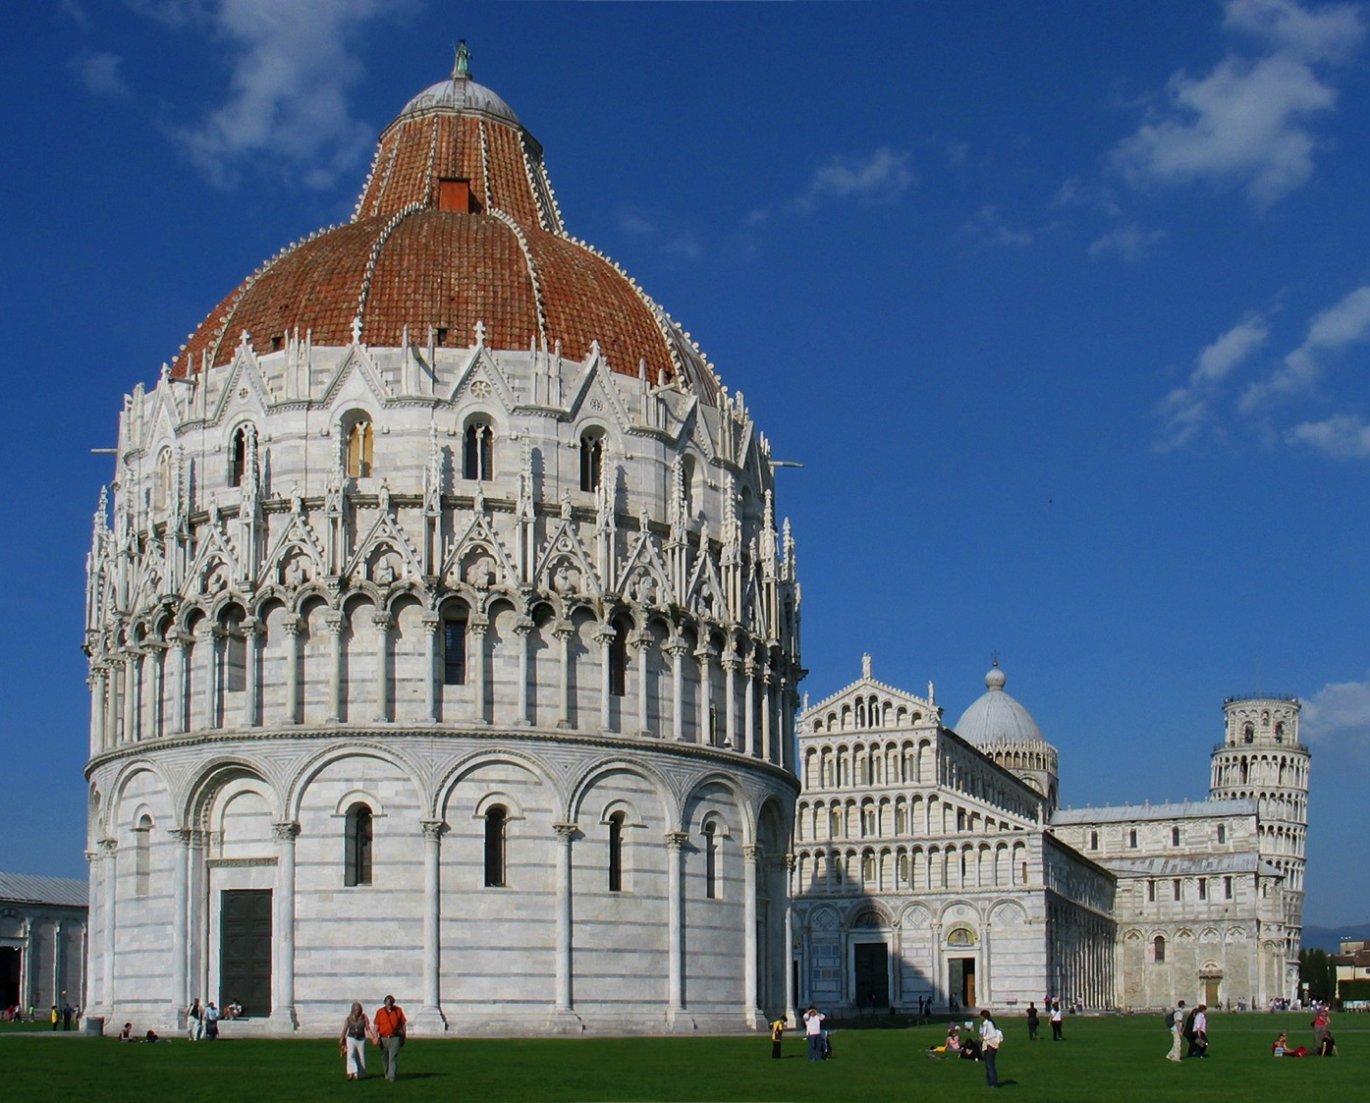
Πίζα, Βαπτιστήριο (ρομανικού ρυθμού, 1152/1260, αρ.), Καθεδρικός Ναός (1118, κέντρο) και Κεκλιμένος Πύργος (1173/1372).

Slide 9
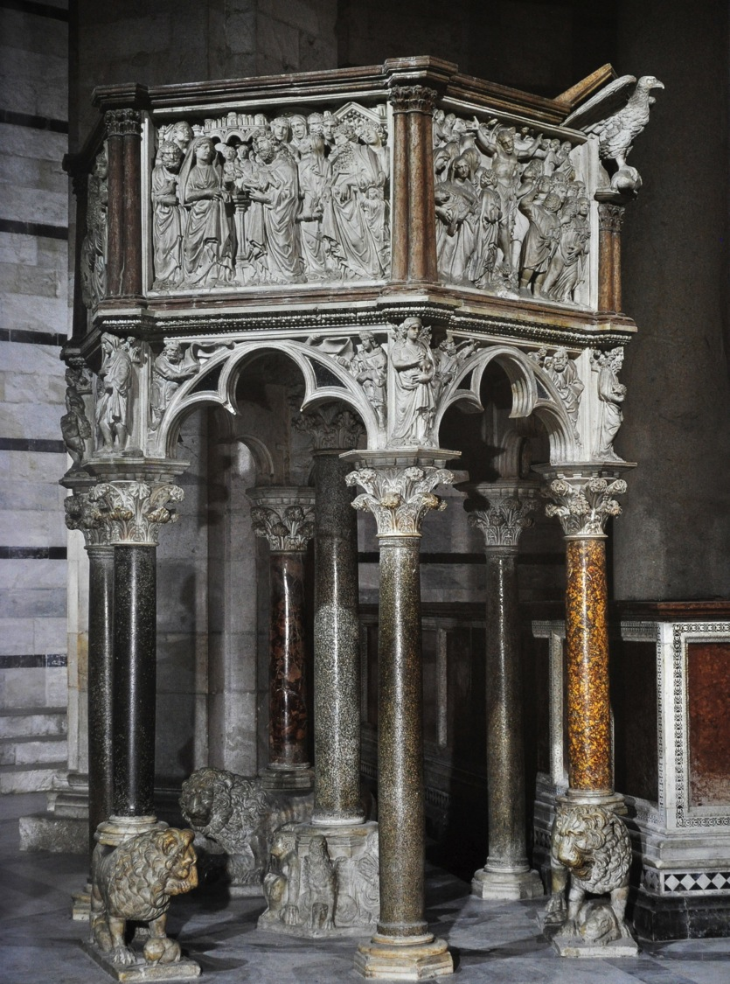

Slide 10
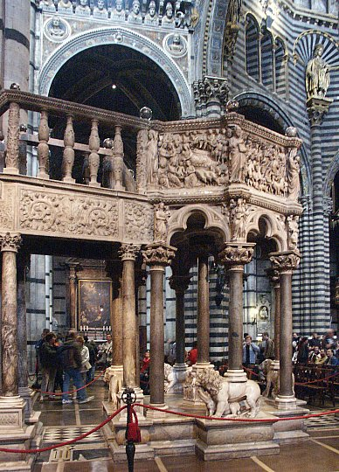

Slide 12
Ο άμβωνας είναι εξάγωνος, και το κυρίως σώμα του στηρίζεται σε έξη αρράβδωτους κίονες διαφορετικού ύψους: κάθε δεύτερος κίονας είναι πιο κοντός, και η βάση του ακουμπά την πλάτη λιονταριού, κάθε πρώτος έχει κανονικό ύψος. Το κέντρο στηρίζει ο έβδομος κίονας.
Στον άμβωνα ανέβαινε ο ιερέας για την ανάγνωση της Αγίας Γραφής. Από τη μία πλευρά υπάρχει διάδρομος, απέναντι αναλόγιο.
Ανά δύο κίονες συνδέονται από επιστύλιο με ημικυκλικό τόξο από το οποίο κρέμονται τριφυλλόσχημα μικρά τόξα. Τη σφενδόνη δεξιά και αριστερά κοσμούν ανάγλυφες μορφές προφητών και των τεσσάρων ευαγγελιστών.
Πάνω από κάθε κίονα, δίπλα στους προφήτες, είναι τοποθετημένες έξη μορφές, οι δύο ο Ιωάννης ο Πρόδρομος και ο αρχάγγελος Μιχαήλ, οι άλλες τέσσερις αλληγορίες για την Ελεημοσύνη, την Ταπεινοφροσύνη, την Πίστη και τη Δύναμη (η τελευταία εμφανίζεται ως Ηρακλής).

Slide 13
Το στηθαίο φέρει πέντε πλάκες με ανάγλυφα (στην έκτη θέση βρίσκεται η είσοδος του ιερέα).
Τα ανάγλυφα απεικονίζουν τον Ευαγγελισμό και τη Γέννηση του Χριστού, την Προσκύνηση των Μάγων, την Υπαπαντή, τη Σταύρωση και την Τελευταία Κρίση.
Είναι γνωστό ότι ο Pisano είχε μελετήσει και χρησιμοποιεί στις συνθέσεις του αρχαία εικονογραφικά θέματα. Ειδικά στην Πίζα, το μεγάλο νεκροταφείο Camposanto, γεμάτο ρωμαϊκές σαρκοφάγους, προσφερόταν για τέτοιες σπουδές.
Επιρροές αρχαίων θεμάτων αναγνωρίζονται στο ανάγλυφο της Υπαπαντής, όπου η μορφή του ηλικιωμένου δεξιά που τον στηρίζει ένα παιδί, προέρχεται από διονυσιακό ανάγλυφο, ένα αντίγραφο του οποίου βρίσκεται σε μαρμάρινο κρατήρα νεοαττικού τύπου στο Camposanto.

Slide 14
Λεπτομέρειες αρχαίων αναγλύφων, τέλος, χρησιμοποιούνται π.χ. στα μαντήλια διαφόρων προσώπων στη σκηνή της Σταύρωσης, αλλά και της Υπαπαντής.
Ένα από τα πρότυπα θα μπορούσε να ήταν η μορφή της τροφού όπως εμφανίζεται σε σαρκοφάγους με τα παιδιά της Μήδειας. Υπενθυμίζεται ότι πολλές αρχαίες σαρκοφάγοι βρίσκονται στο Camposanto.
Για τη Σταύρωση, ο καλλιτέχνης εφαρμόζει έναν νέο εικονογραφικό τύπο: Ενώ στους βυζαντινούς αλλά και στους δυτικούς σταυρούς ως τώρα, στη δεξιά και την αριστερή πλευρά του Χριστού βρίσκονταν η Παναγία και ο Αγ. Ιωάννης, τώρα και οι δύο έχουν συγκεντρωθεί στα δεξιά του Χριστού· στα αριστερά Του στέκονται αρκετοί από τους σκεπτικιστές, πλην του αξιωματικού Λογγίνου ακριβώς δίπλα Του ο οποίος έχει πεισθεί πλέον για τη θεία φύση Του, και του ανθρώπου που Του είχε δώσει να πιεί όξος με το σφουγγάρι. Επάνω αρ. ένας άγγελος φέρει την «Εκκλησία», δ. άλλος εξορίζει τη «Συναγωγή».

Slide 15
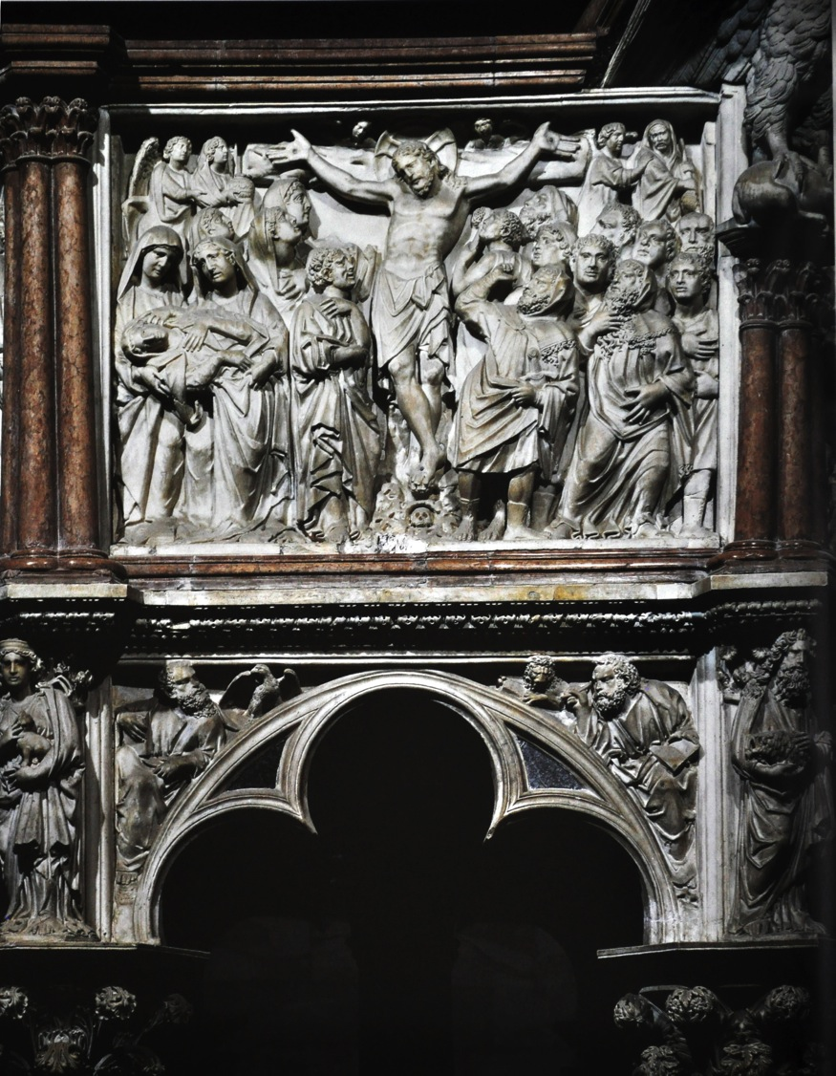

Slide 16
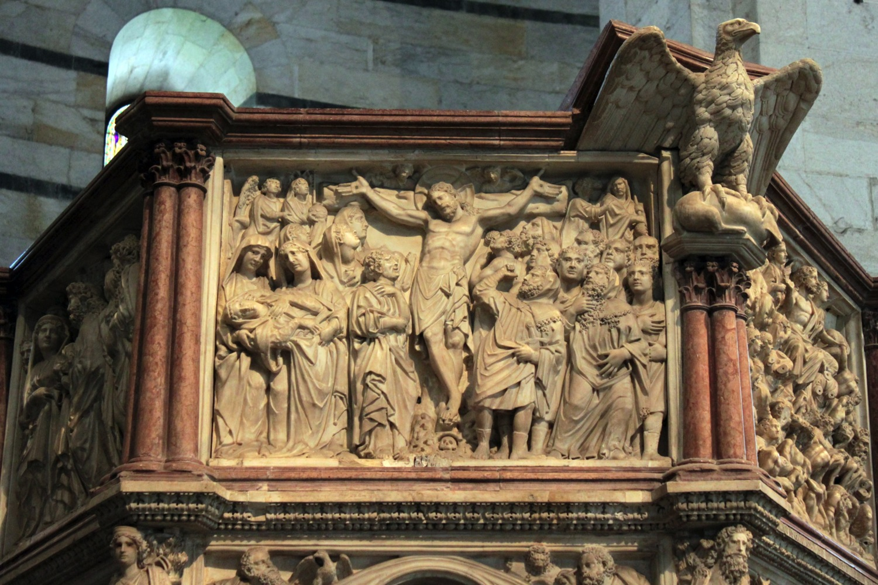

Slide 17
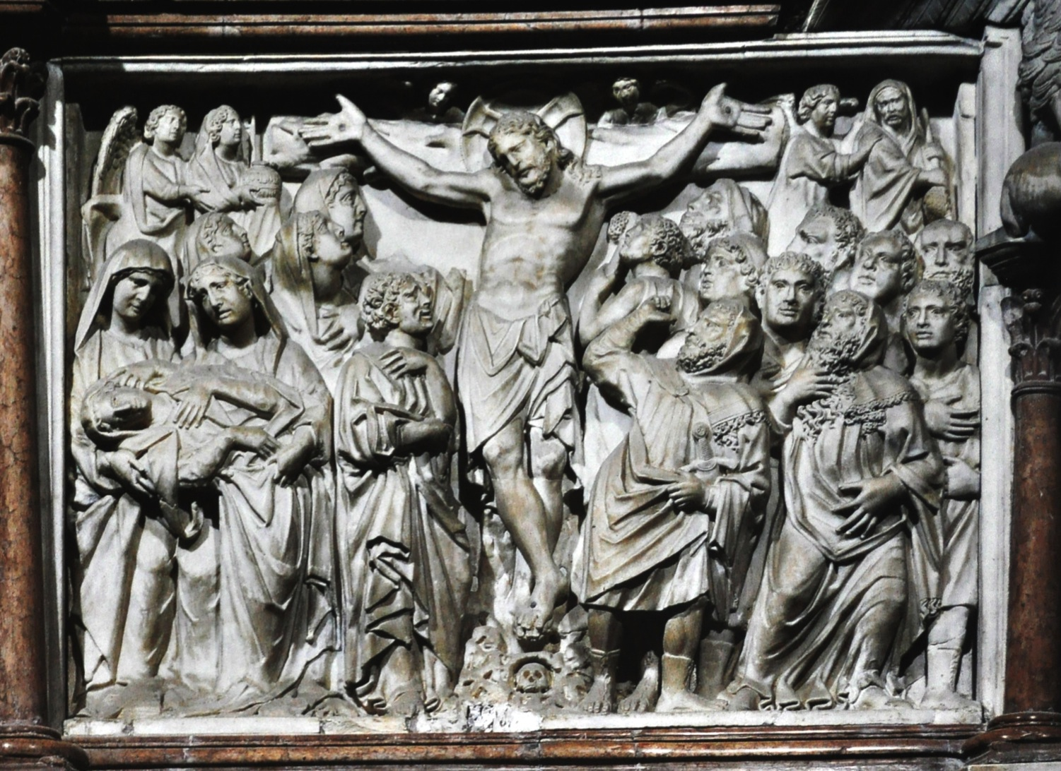

Slide 18
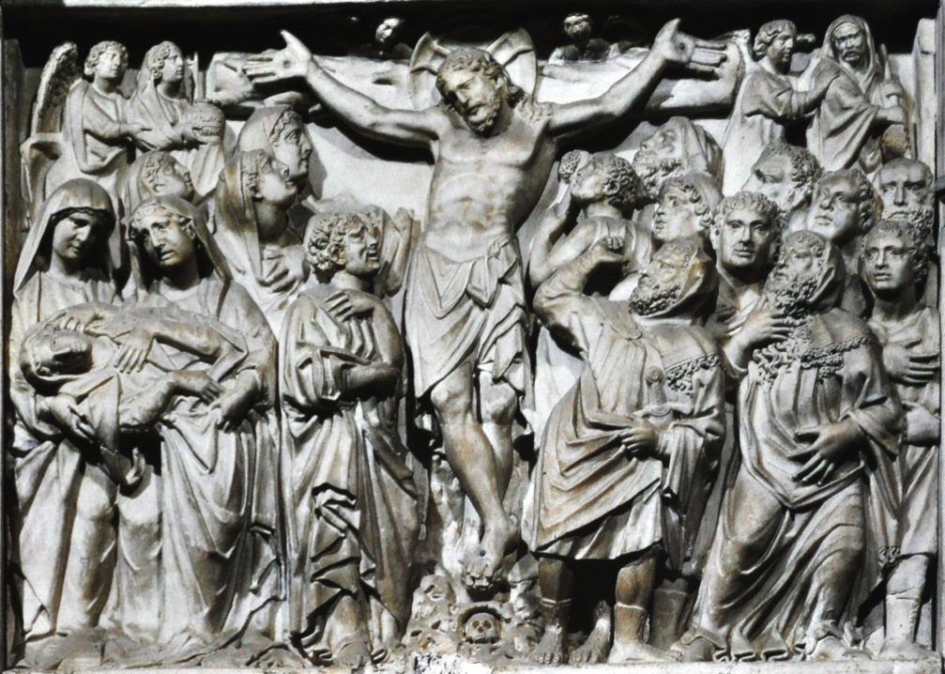
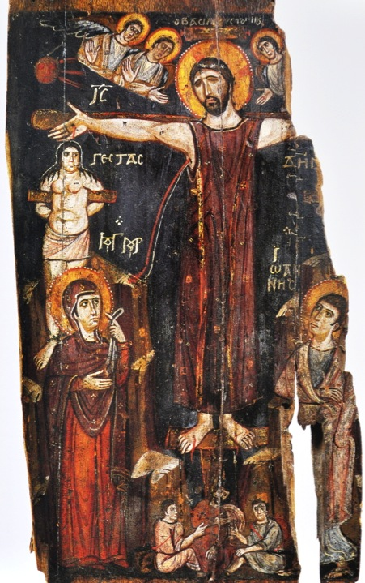
Σταύρωση. Εικόνα του 6^{ου} αι., Ιερά Μονή της Αγίας Αικατερίνης, Σινά.

Slide 19
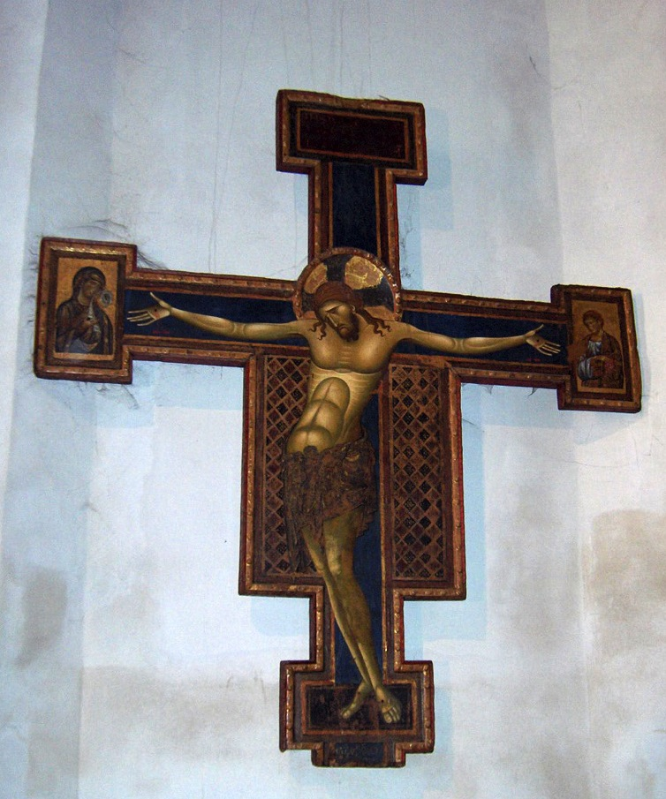
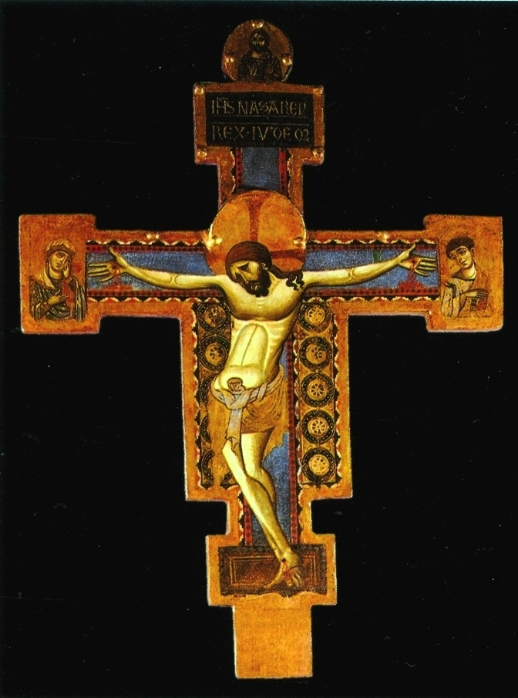
Δύο εικόνες με την παραδοσιακή εικονογραφία της Σταύρωσης.

Slide 20
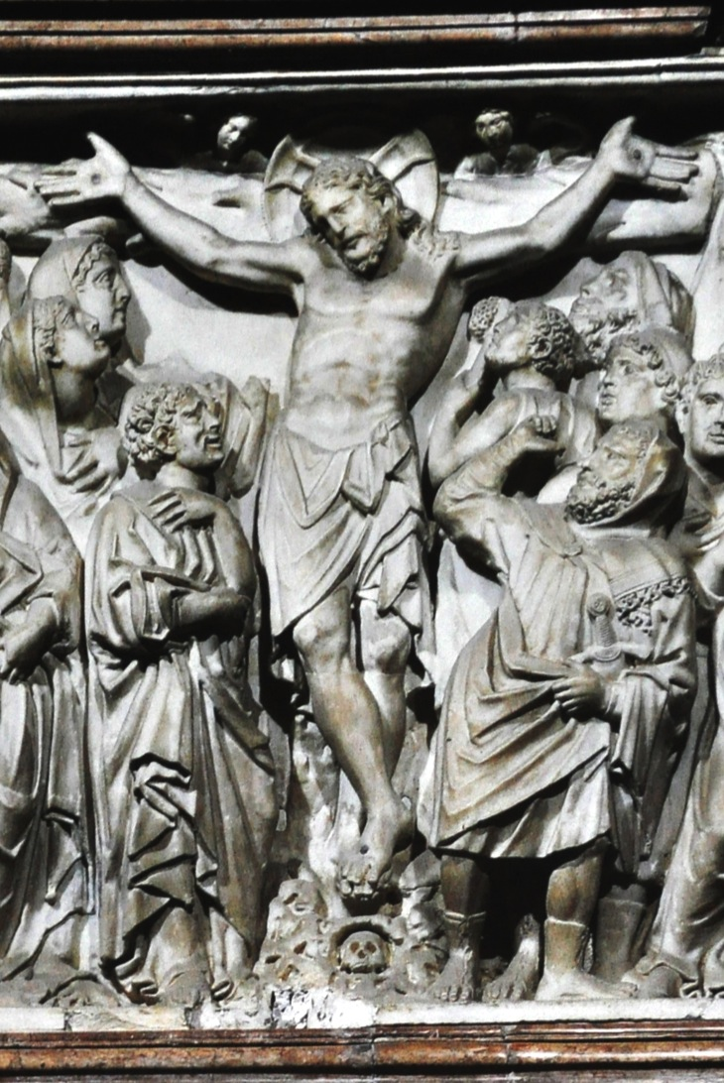

Slide 21
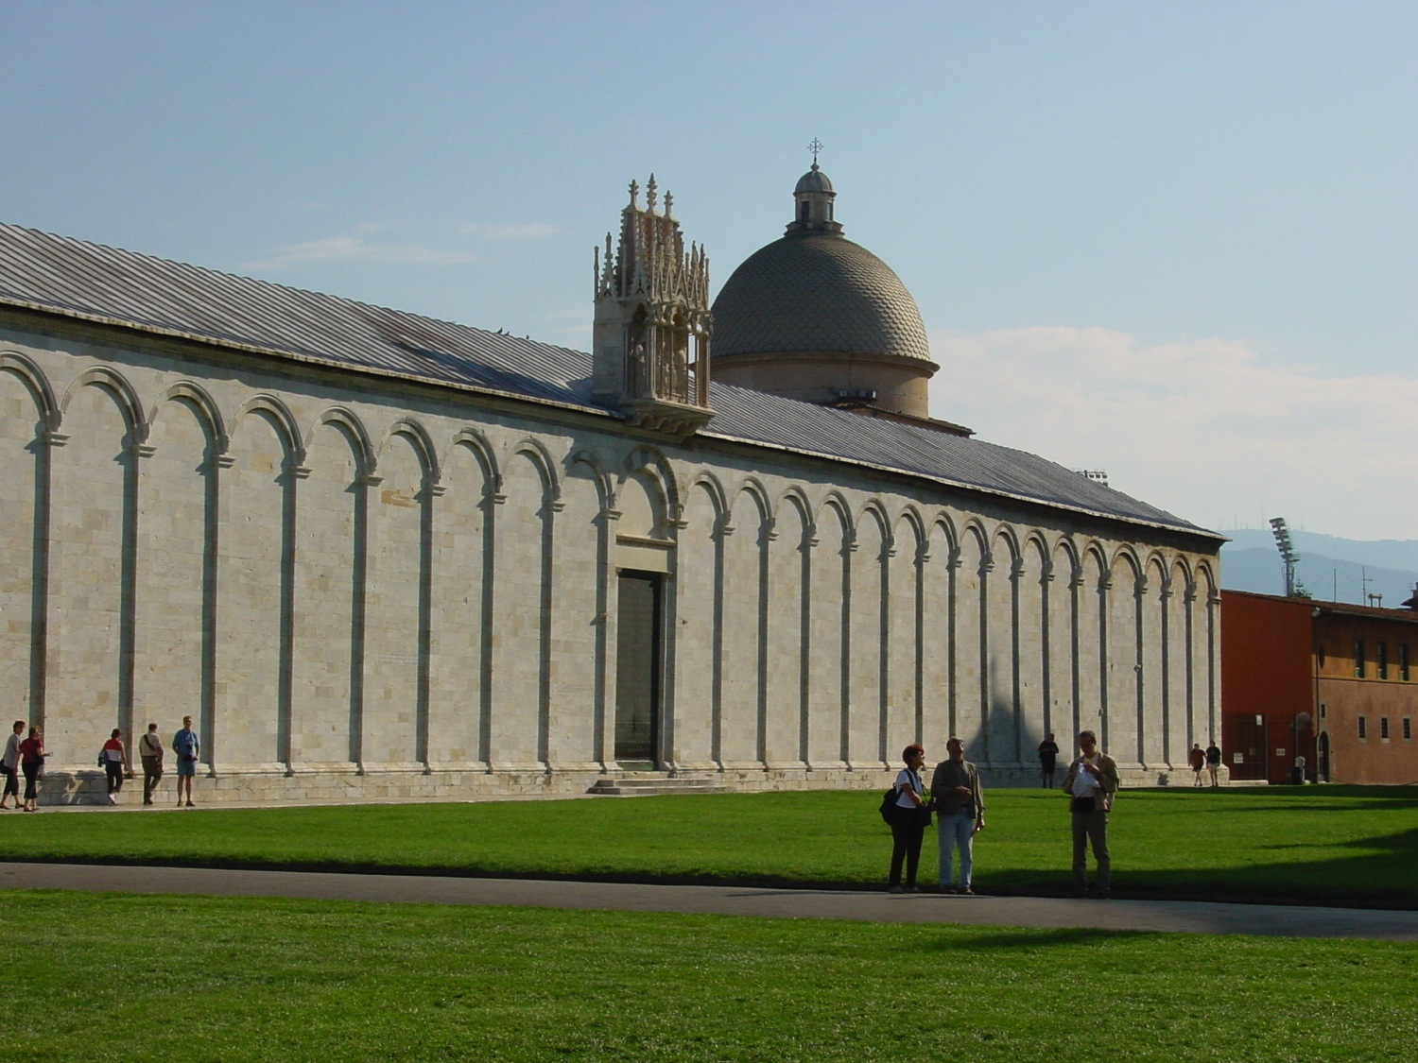

Slide 22
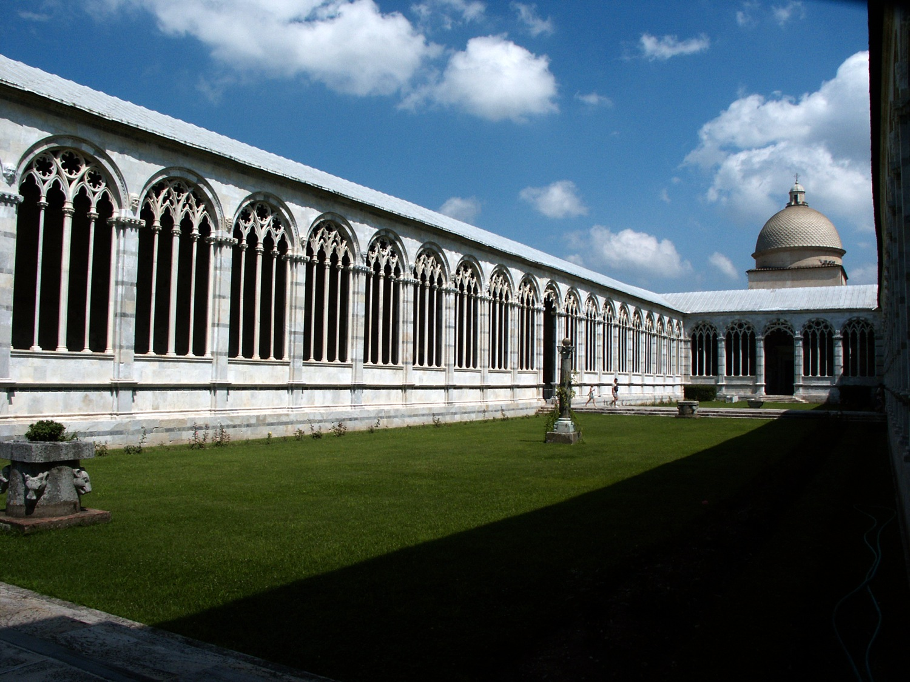

Slide 23
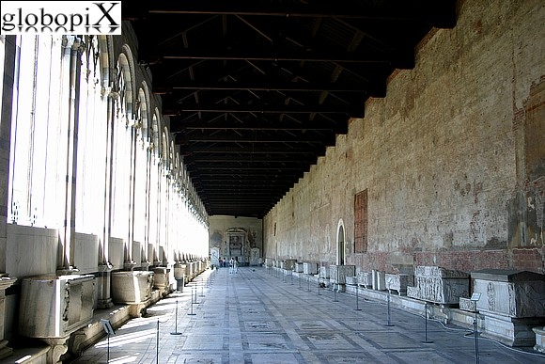

Slide 24
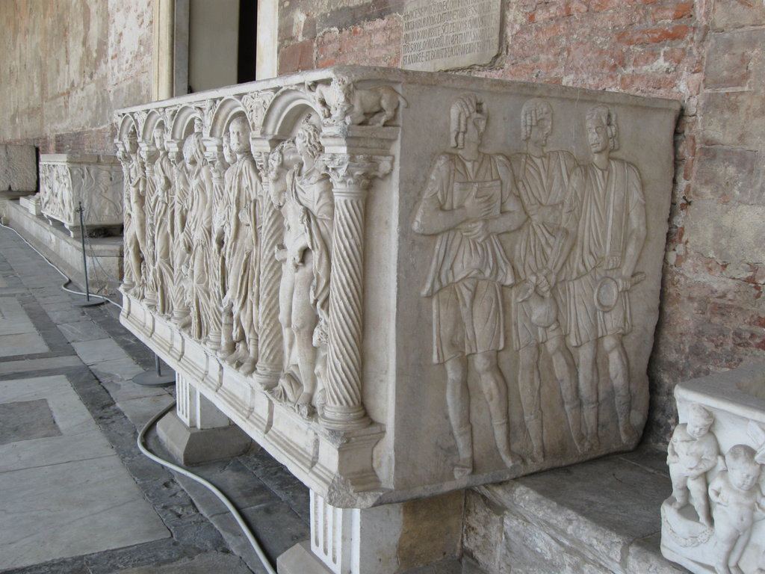

Slide 26
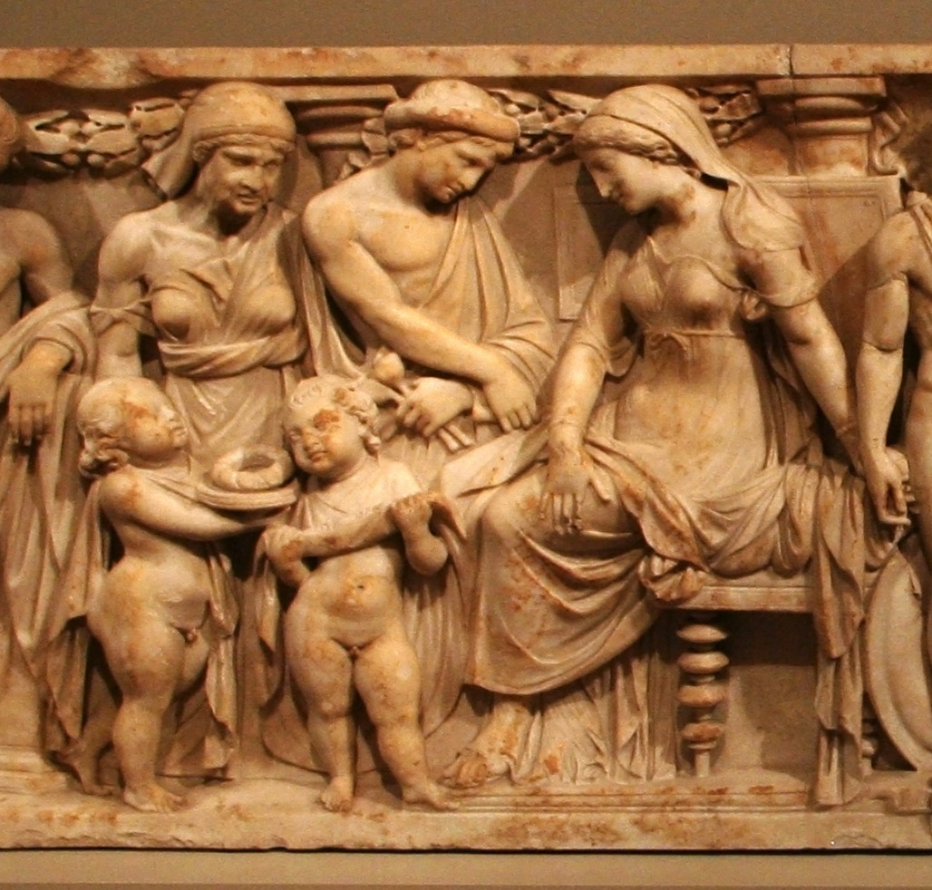

Slide 27
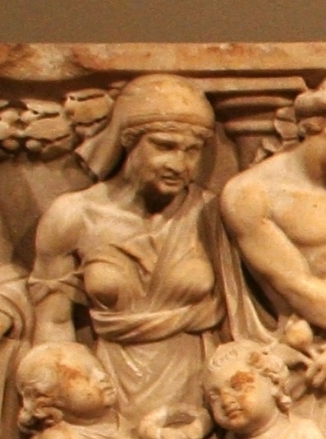
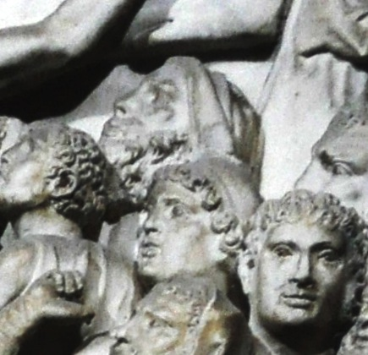

Slide 28
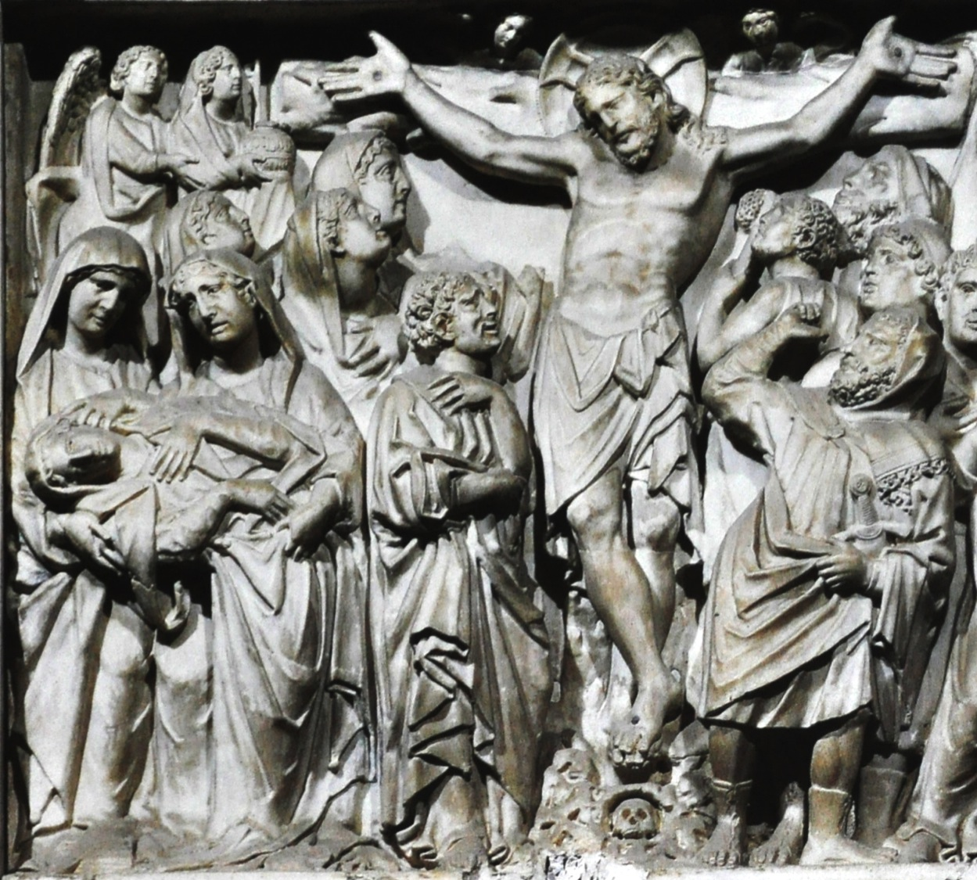

Slide 29
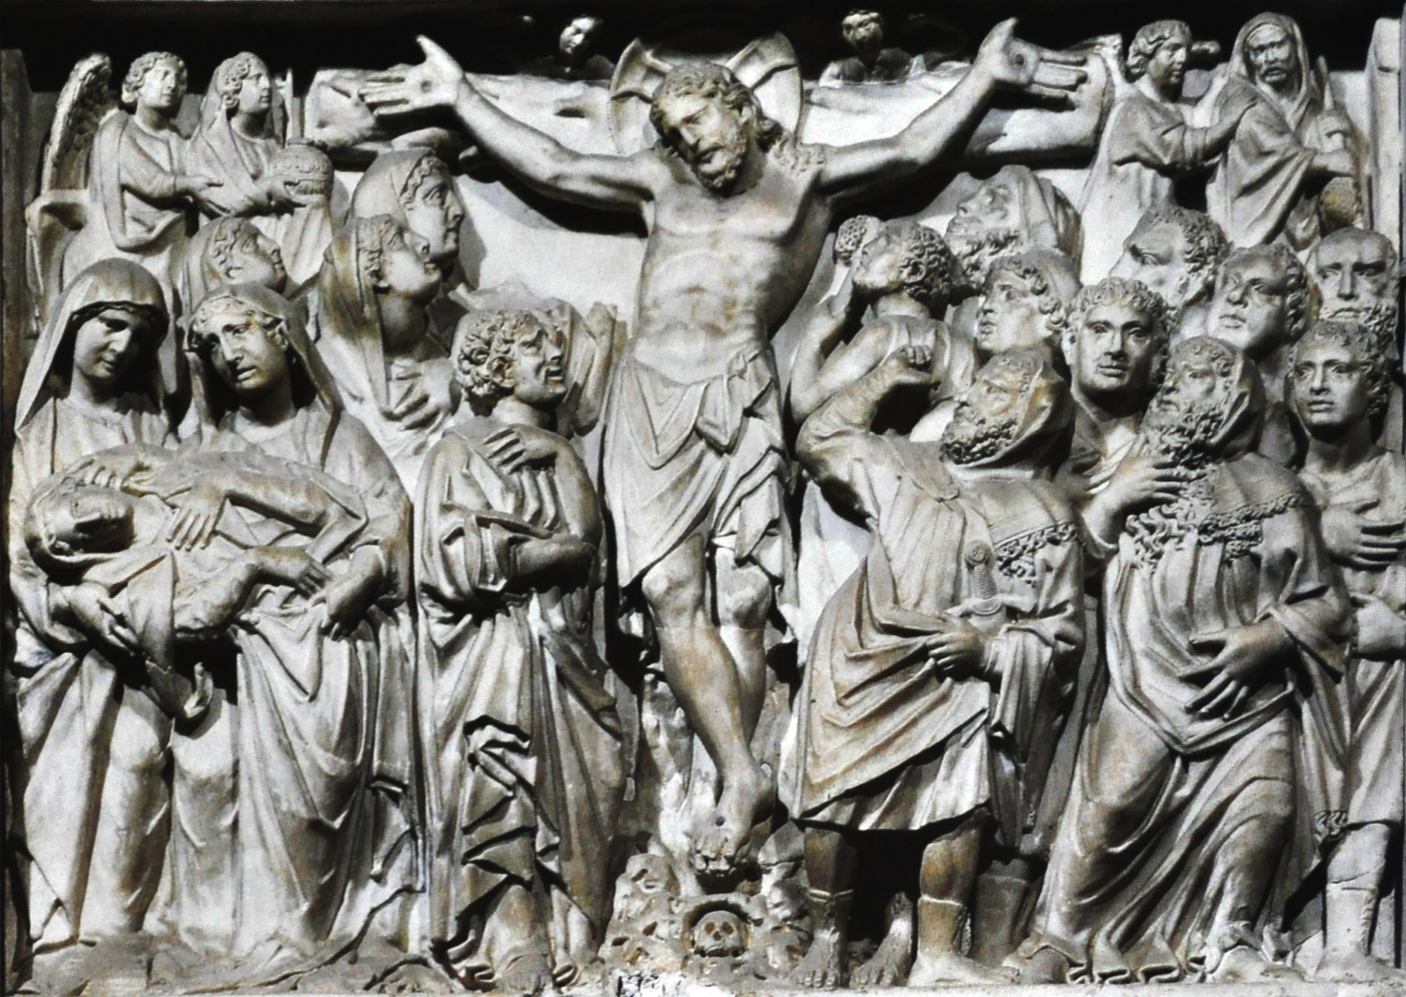

Slide 30
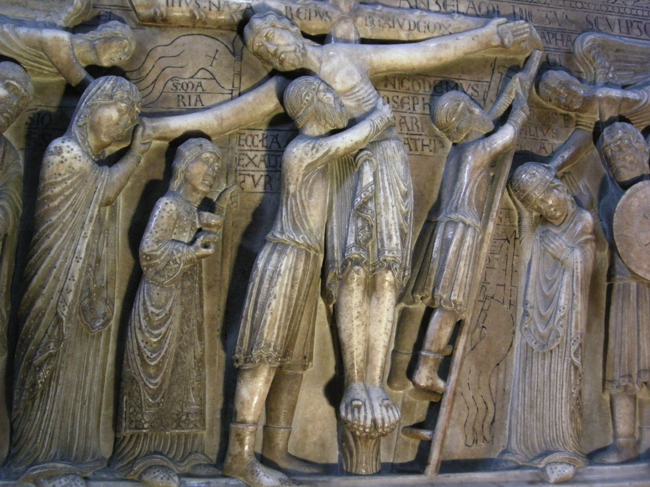
Benedetto Antelami, Η Κάθοδος από τον Σταυρό, μητρόπολη της Parma, 1178.

Slide 31
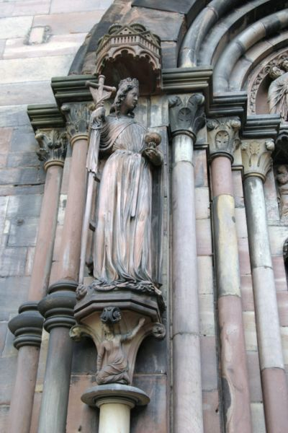
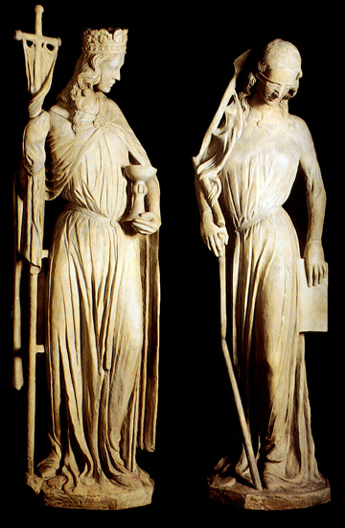
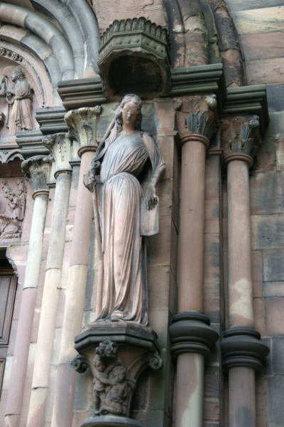
Οι μορφές της Εκκλησίας (αρ.) και της Συναγω-γής, Καθεδρικός Ναός του Στρα-σβούργου
(π. 1220/30)

Slide 32
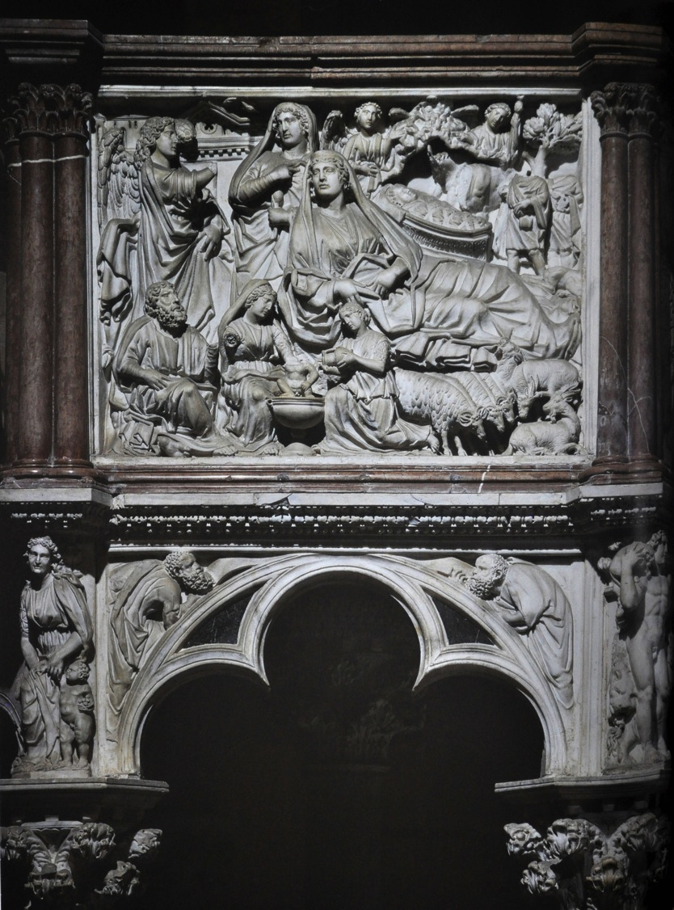

Slide 33
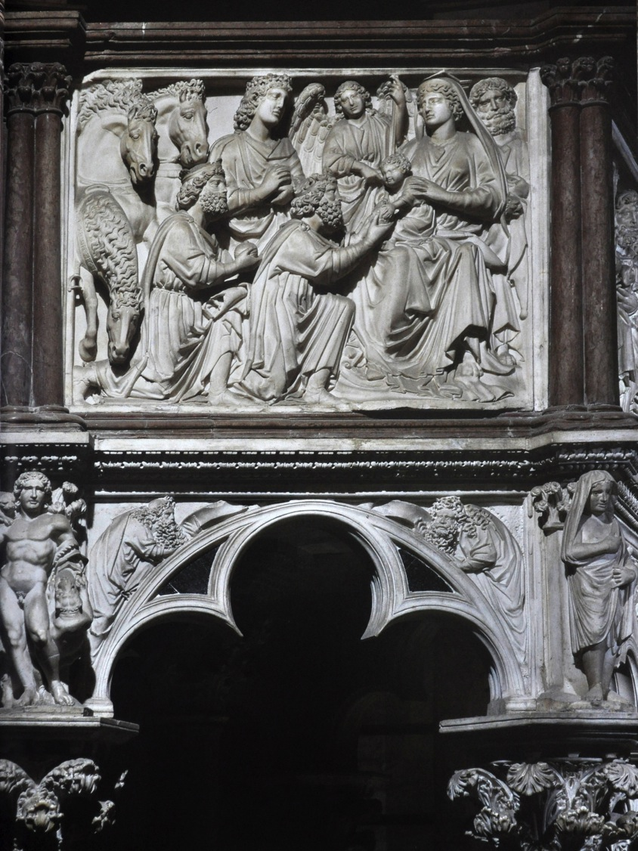

Slide 34
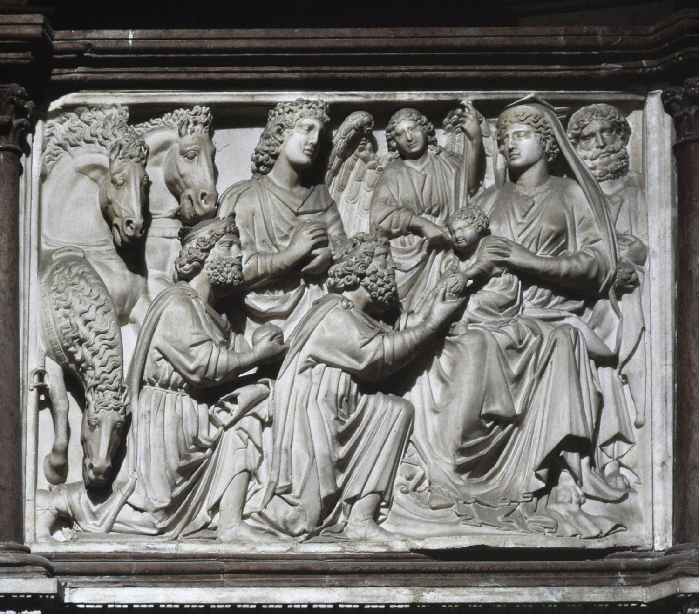

Slide 35
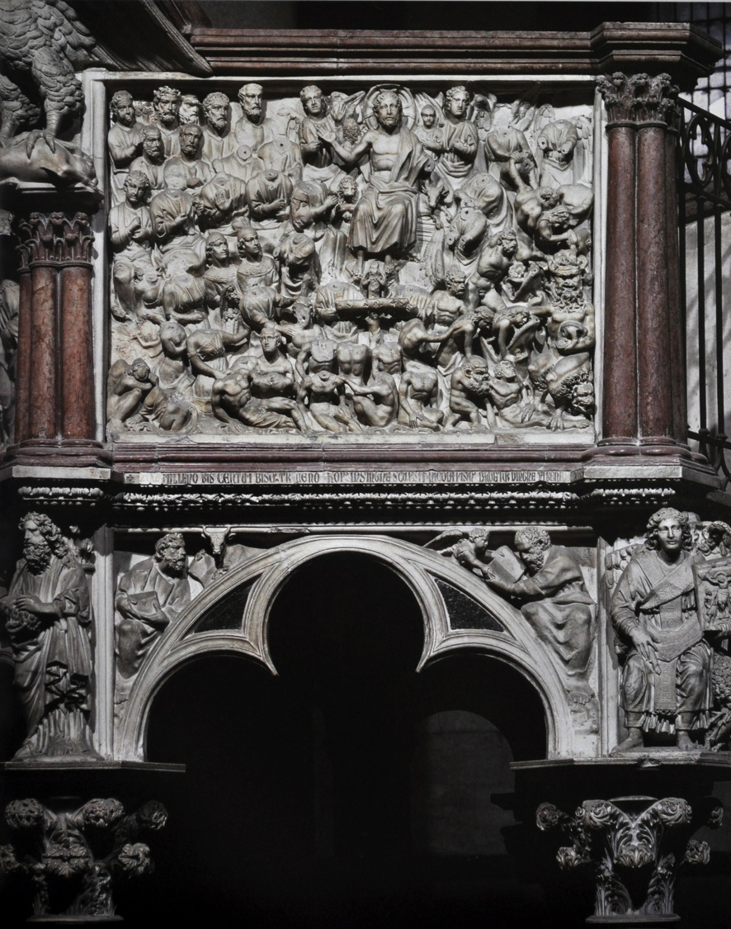

Slide 36
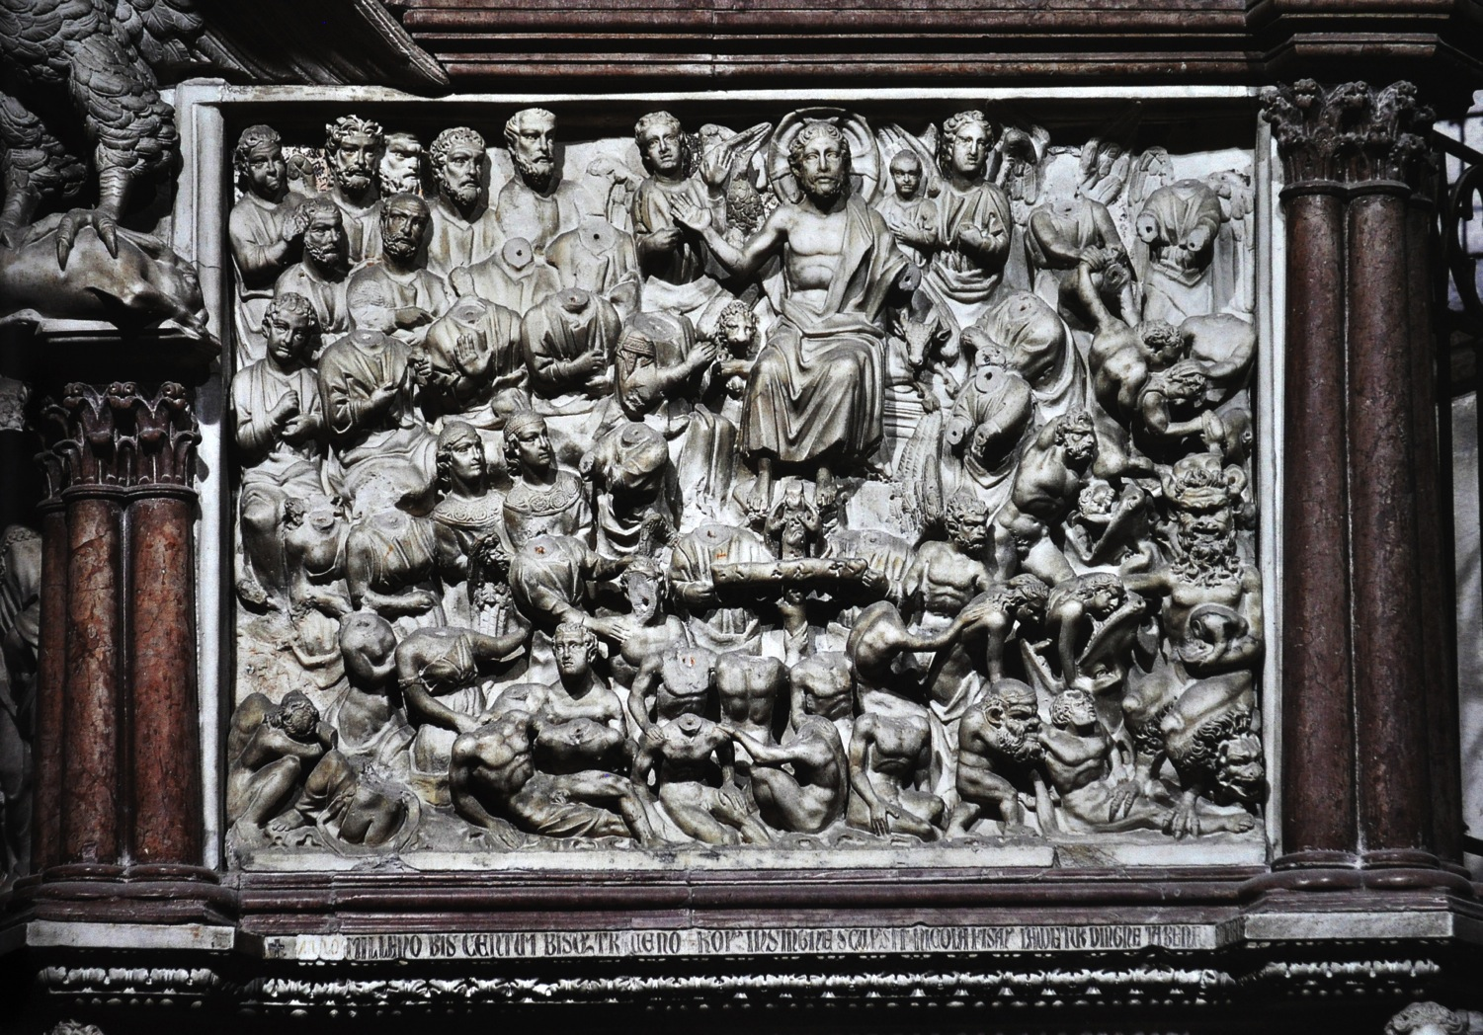

Slide 37
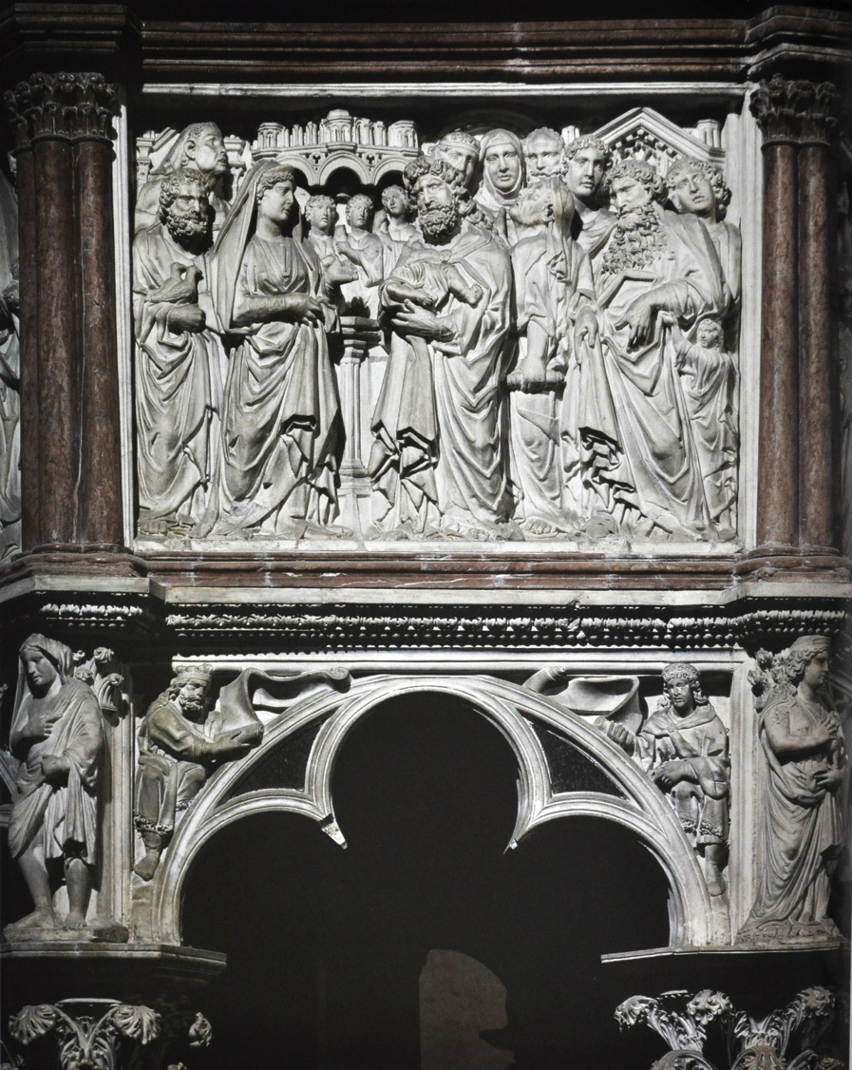

Slide 38
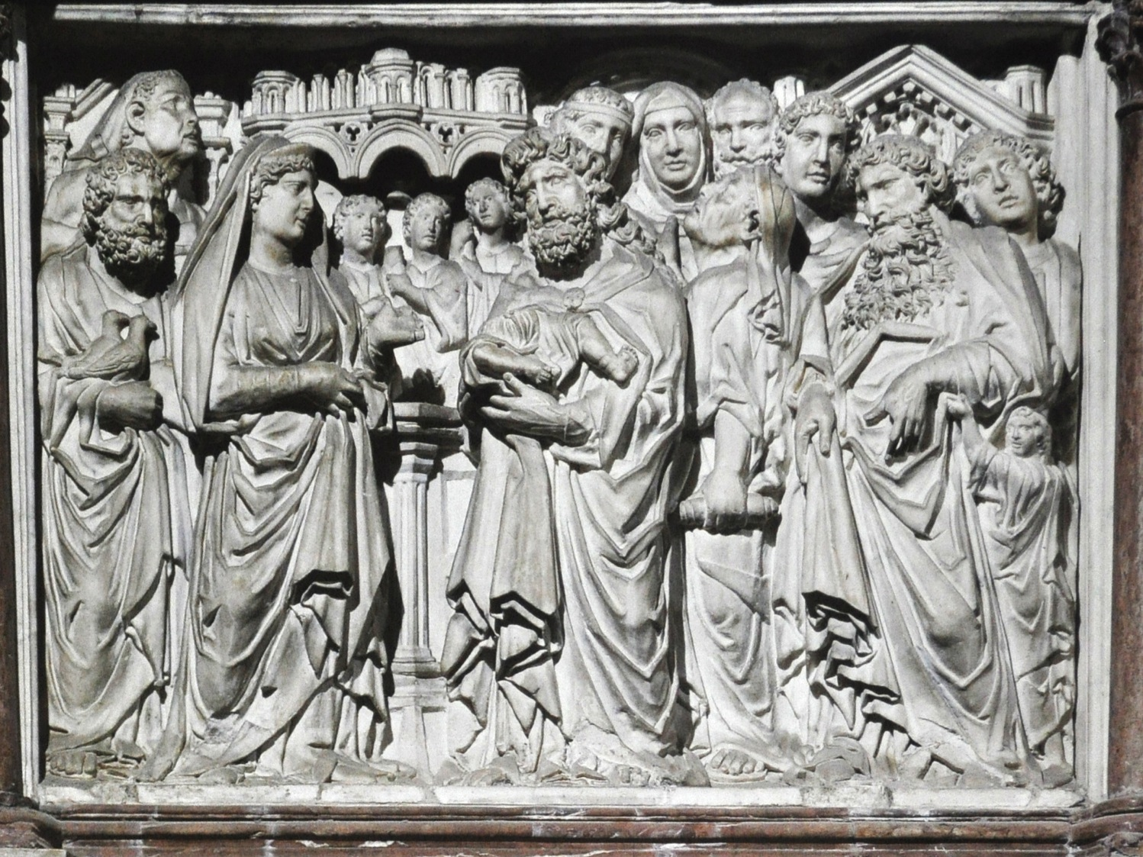

Slide 39
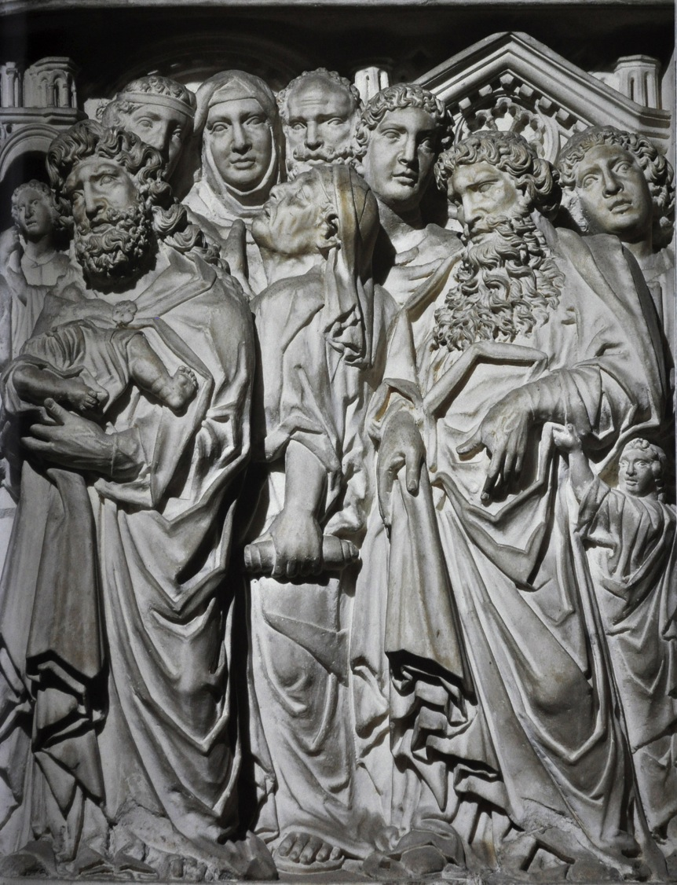

Slide 40
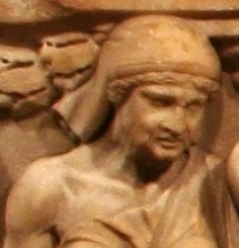

Slide 41
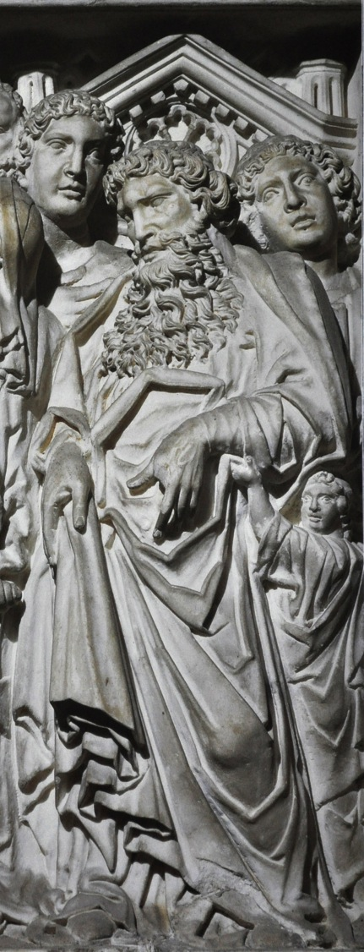
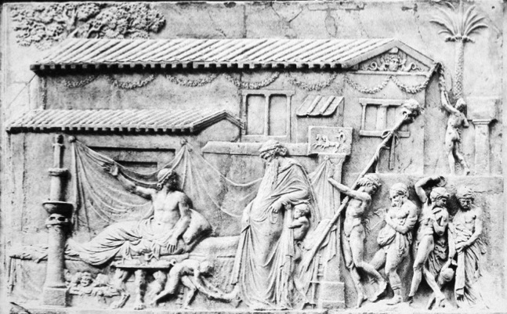
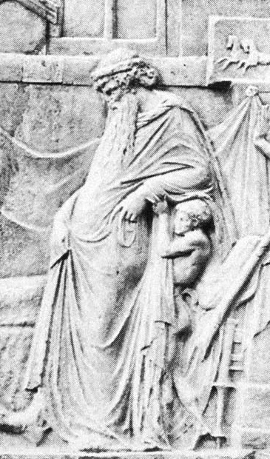
Ιερέας (;) που τον στηρίζει νεαρός (αρ.) και η αντίστοιχη μορφή Διονύσου που τον στηρίζει νεαρός σάτυρος, σε ανάγλυφο του Βρετανικού Μουσείου. Ο Pisano εμ-πνεύστηκε τη δική του μορφή μάλλον από επανά-ληψη του συμπλέγματος σε ρωμαϊκό μαρμάρινο κρατήρα με ανάγλυφα, που βρίσκεται στο Camposanto.

Slide 42
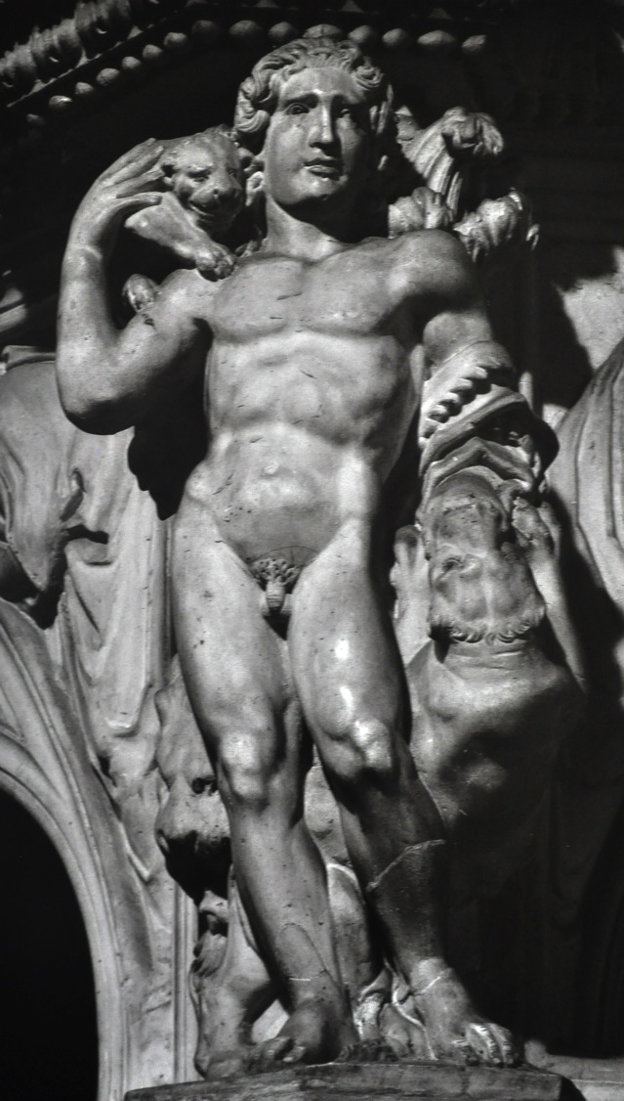
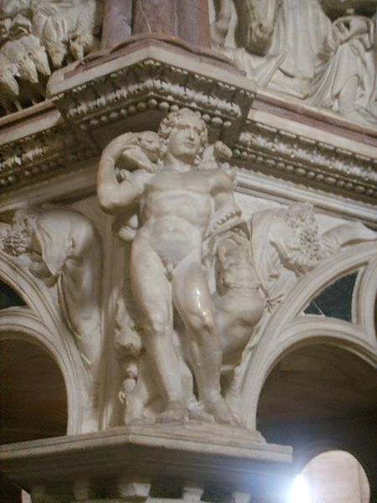

Slide 43
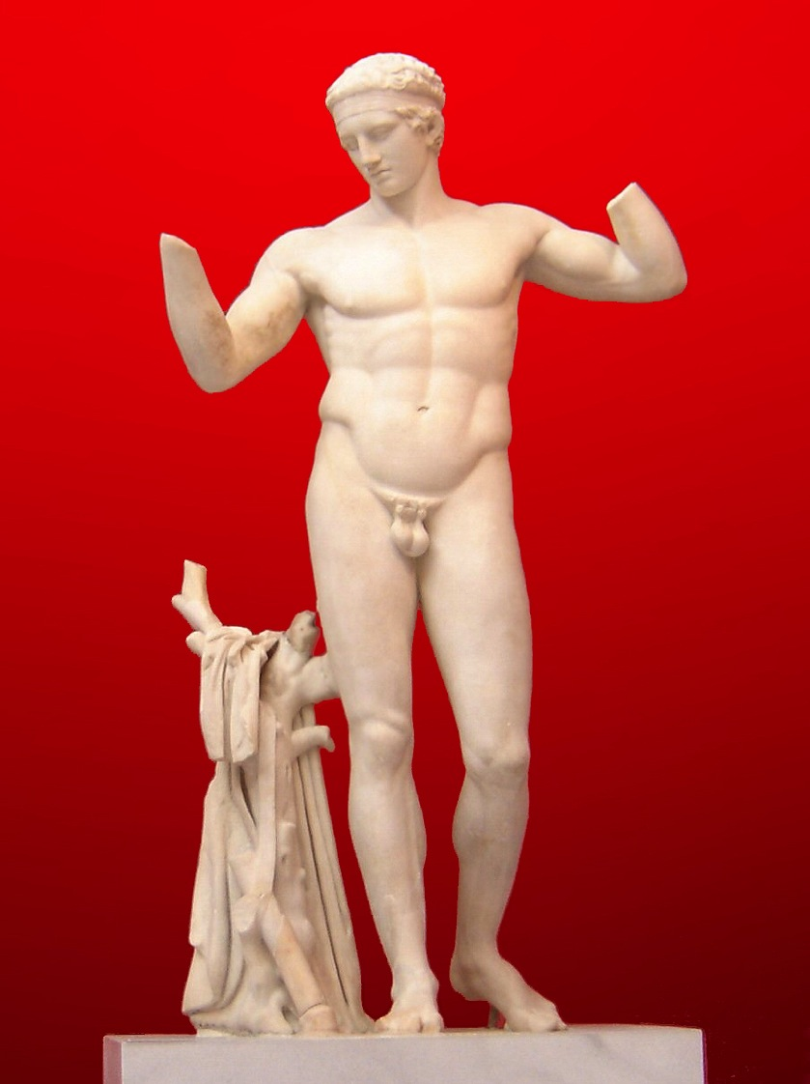
Ο Διαδούμενος του Πολυκλείτου

Slide 44
2. Ο άμβωνας στον Καθεδρικό Ναό της Siena (1266-68)

Slide 45
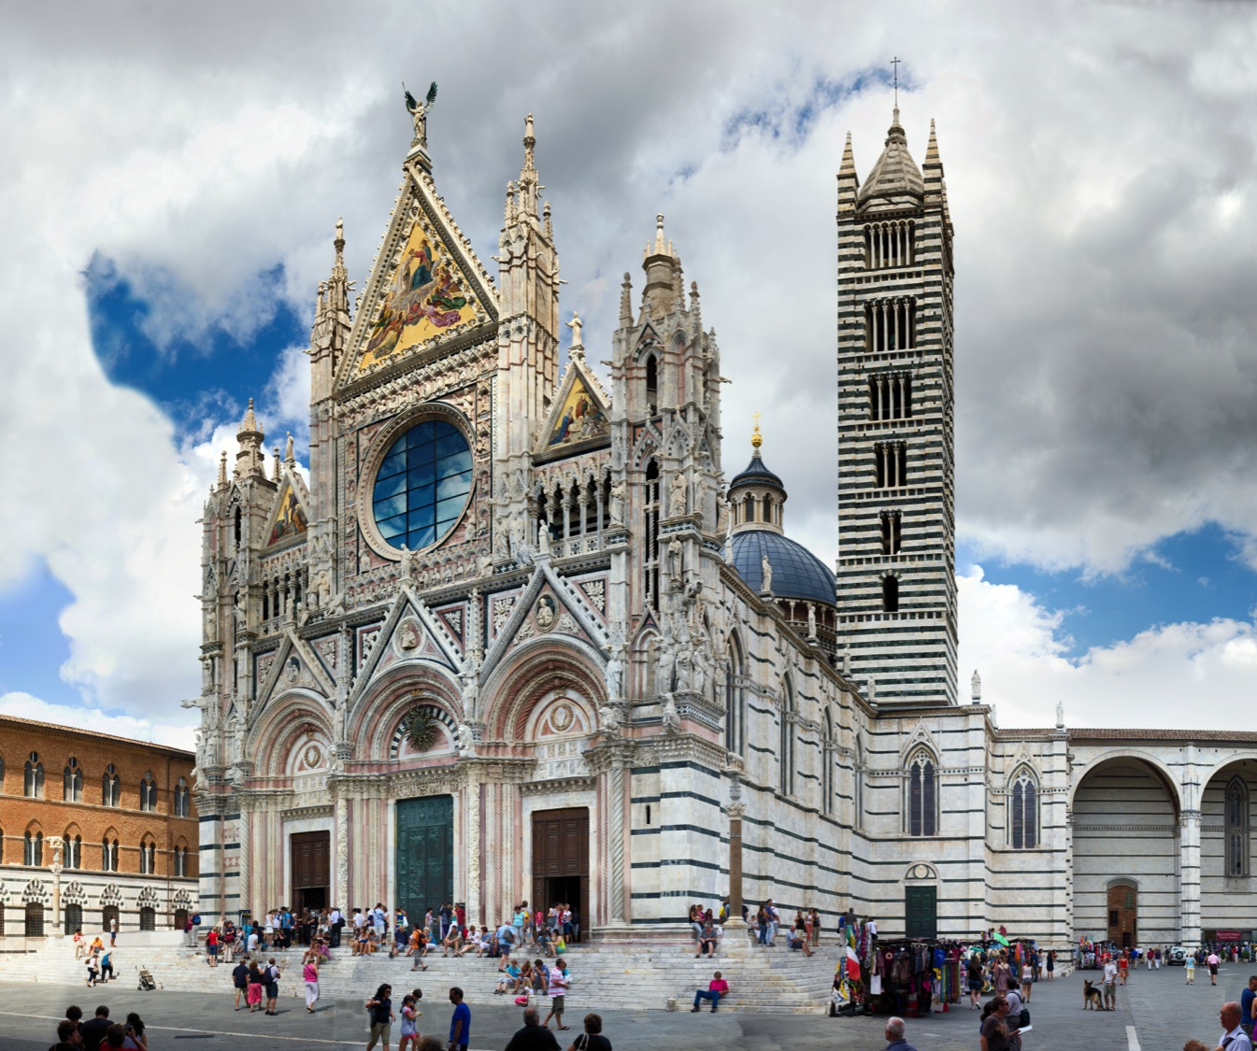

Slide 46
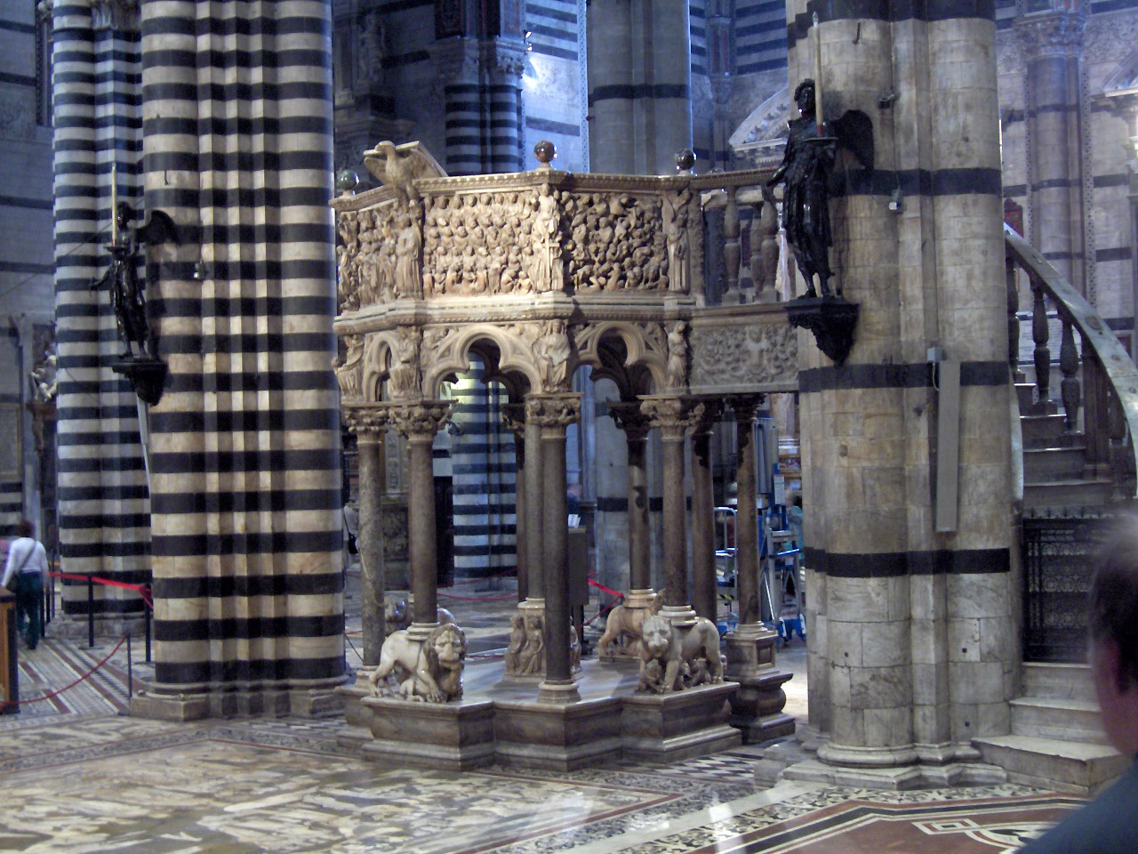

Slide 47
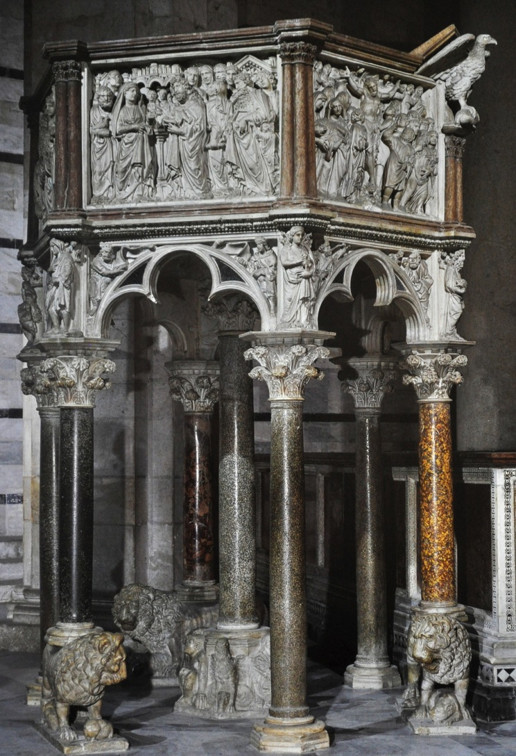
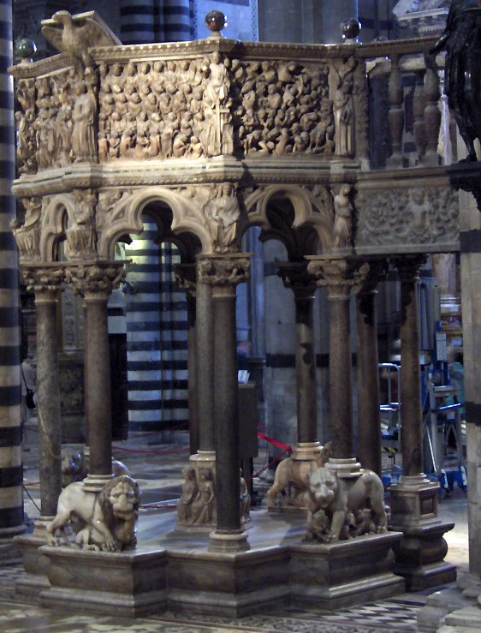

Slide 48
Γέννηση. Άμβωνας στο Βαπτιστήριο, Πίζα.

Slide 49
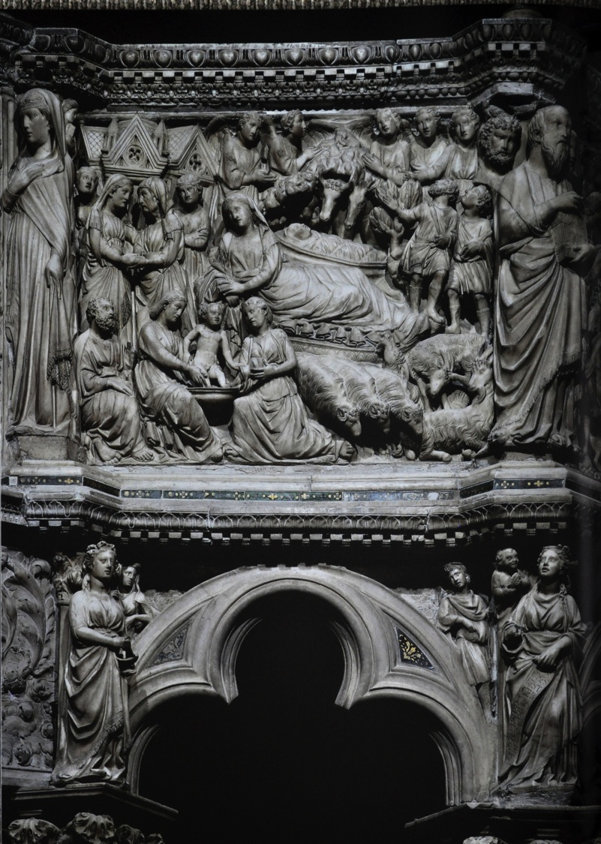
Γέννηση. Άμβωνας στον Καθεδρικό Ναό, Σιένα.

Slide 50
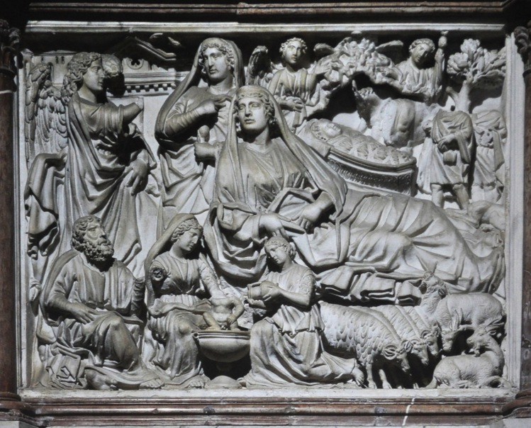
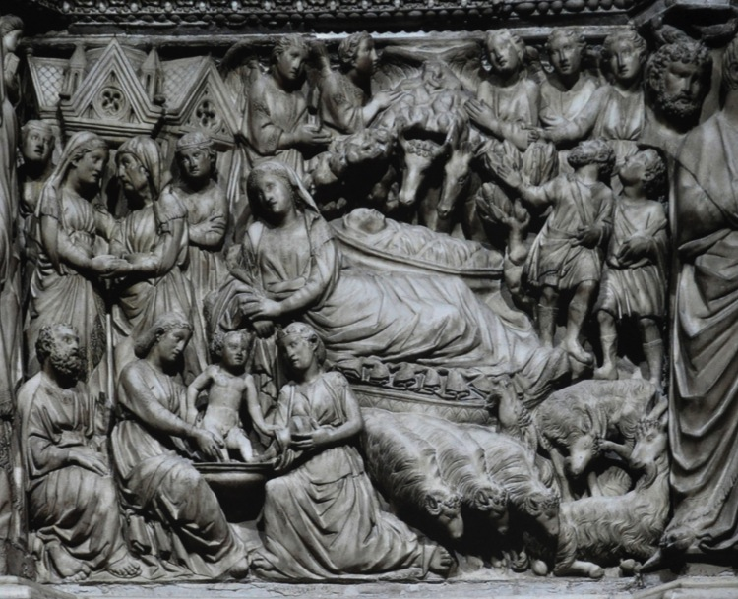

Slide 51
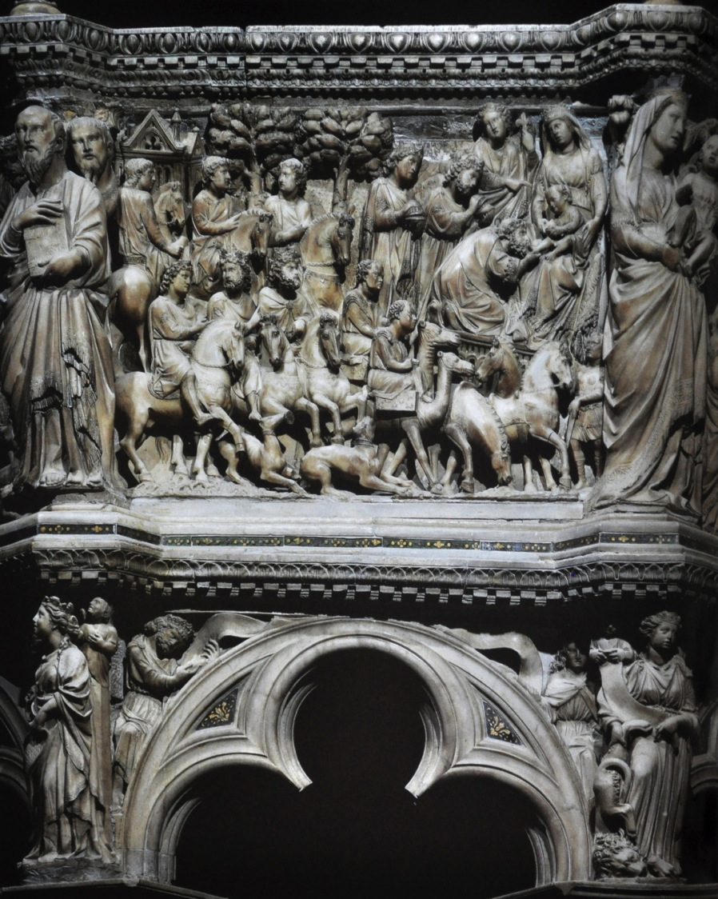
Οι Τρεις Μάγοι. Άμβωνας στον Καθεδρικό Ναό, Σιένα.

Slide 52
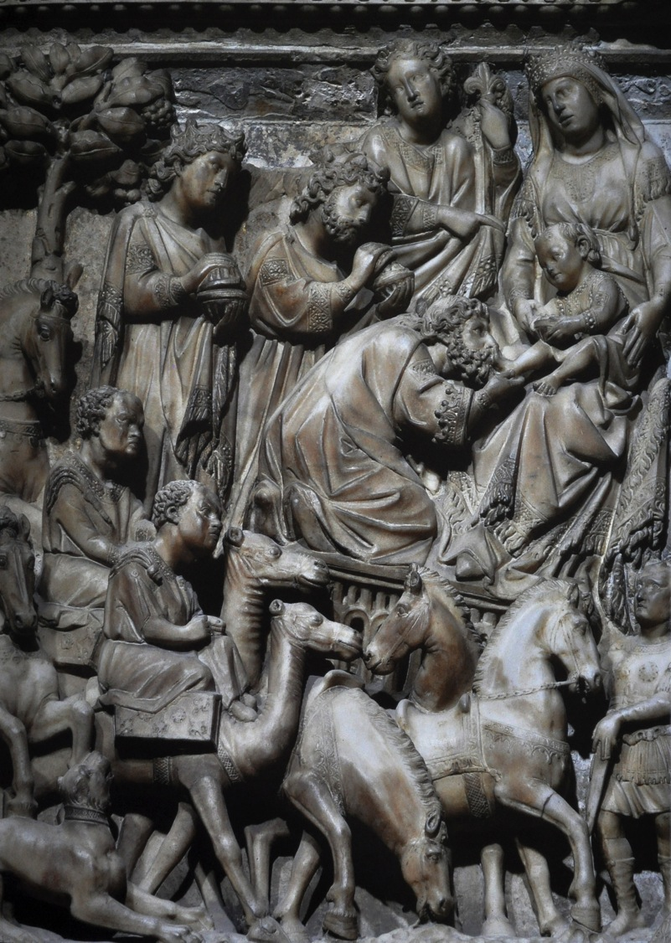

Slide 53
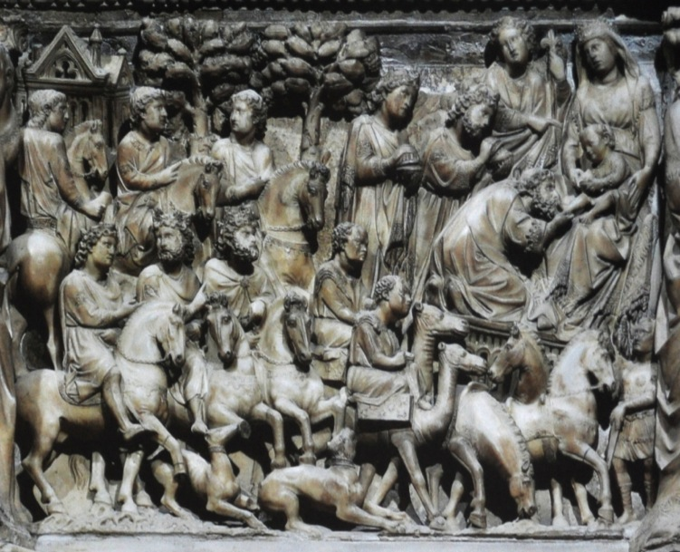
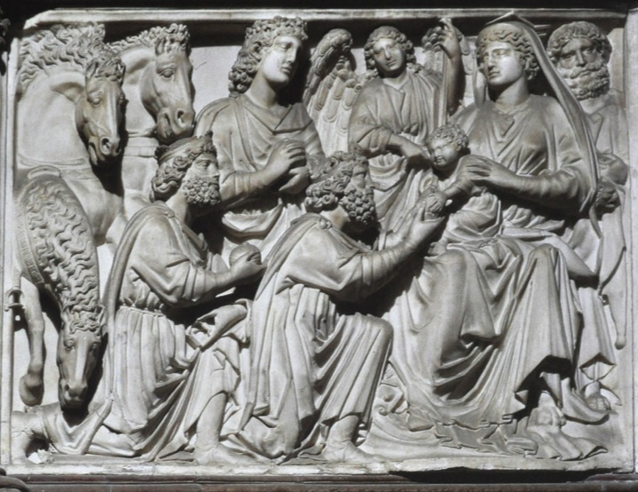
Οι Τρείς Μάγοι. Πίζα (αρ.) και Σιένα (δ.).

Slide 54
3. Η Μεγάλη Κρήνη στην Perugia (εγκαινιάστηκε στις 13/2/1278)

Slide 55
Μνημείο που έγινε κατ’εντολήν του Δήμου της Περούτζια.
Μία από τις μεγάλες κρήνες στην κεντρική πλατεία πόλεων στον 13^{ο} αι. (Άλλες κατασκευάστηκαν στις πόλεις Viterbo και Verona – όταν μια πόλη δεν βρισκόταν δίπλα σε ποτάμι, δεν είχε νερό!).
Δύο πολυγωνικές μαρμάρινες λεκάνες (κάτω: 25, πάνω: 24 γωνίες) φέρουν χάλκινο κίονα με μια τρίτη λεκάνη και ένα επίσης χάλκινο σύνταγμα γυναικών σε φυσικό μέγεθος.
Το εικονικό πρόγραμμα των αναγλύφων (1^{η} λεκάνη) και ανάγλυφων αγαλματίων (2^{α} λεκάνη) προέρχεται μεν από παλαιότερα πρότυπα σε πύλες εισόδου ρομανικών και γοτθικών ναών, φέρει εδώ όμως (για πρώτη φορά στην τέχνη) έντονα στοιχεία σχετικά με την κοσμική (μη εκκλησιαστική) κοινότητα.
Εκτός από σκηνές της παγκόσμιας ιστορίας (Παλαιά Διαθήκη: Αδάμ και Εύα· Δαυίδ κ.α. Ρωμαϊκή ιστορία: λύκαινα, Ρωμύλος και Ρέμος κ.α.) απεικονίζονται εικόνες των μηνών και του ζωδίακου καθώς αλληγορίες των «ελεύθερων σπουδών» (artes liberales) Γραμματική, Ρητορική, Γεωμετρία, Αριθμητική, Μουσική, Αστρονομία, Φιλοσοφία κ.α.

Slide 56
Η Μεγάλη Κρήνη. Περούτζια.

Slide 57
Μνημείο που έγινε κατ’εντολήν του Δήμου της Περούτζια.
Μία από τις μεγάλες κρήνες στην κεντρική πλατεία πόλεων στον 13^{ο} αι. (Άλλες ανεγέρθηκαν στις πόλεις Viterbo και Verona – όταν μια πόλη δεν βρισκόταν δίπλα σε ποτάμι, δεν είχε νερό!).
Δύο πολυγωνικές μαρμάρινες λεκάνες (κάτω: 25, πάνω: 24 γωνίες) φέρουν χάλκινο κίονα με μια τρίτη λεκάνη και ένα επίσης χάλκινο σύνταγμα γυναικών σε φυσικό μέγεθος.
Το εικονικό πρόγραμμα των αναγλύφων (1^{η} λεκάνη) και ανάγλυφων αγαλματίων (2^{α} λεκάνη) προέρχεται μεν από παλαιότερα πρότυπα σε πύλες εισόδου ρομανικών και γοτθικών ναών, φέρει εδώ όμως (για πρώτη φορά στην τέχνη) έντονα στοιχεία σχετικά με την κοσμική (μη εκκλησιαστική) κοινότητα.
Εκτός από σκηνές της παγκόσμιας ιστορίας (Παλαιά Διαθήκη: Αδάμ και Εύα· Δαυίδ κ.α. Ρωμαϊκή ιστορία: λύκαινα, Ρωμύλος και Ρέμος κ.α.) απεικονίζονται εικόνες των μηνών και του ζωδίακου καθώς αλληγορίες των «ελεύθερων σπουδών» (artes liberales) Γραμματική, Ρητορική, Γεωμετρία, Αριθμητική, Μουσική, Αστρονομία, Φιλοσοφία κ.α.

Slide 60
Μνημείο που έγινε κατ’εντολήν του Δήμου της Περούτζια.
Μία από τις μεγάλες κρήνες στην κεντρική πλατεία πόλεων στον 13^{ο} αι. (Άλλες ανεγέρθηκαν στις πόλεις Viterbo και Verona – όταν μια πόλη δεν βρισκόταν δίπλα σε ποτάμι, δεν είχε νερό!).
Δύο πολυγωνικές μαρμάρινες λεκάνες (κάτω: 25, πάνω: 24 γωνίες) φέρουν χάλκινο κίονα με μια τρίτη λεκάνη και ένα επίσης χάλκινο σύνταγμα γυναικών σε φυσικό μέγεθος.
Το εικονικό πρόγραμμα των αναγλύφων (1^{η} λεκάνη) και ανάγλυφων αγαλματίων (2^{α} λεκάνη) προέρχεται μεν από παλαιότερα πρότυπα σε πύλες εισόδου ρομανικών και γοτθικών ναών, φέρει εδώ όμως (για πρώτη φορά στην τέχνη) και έντονα στοιχεία σχετικά με την κοσμική (μη εκκλησιαστική) κοινότητα.
Εκτός από σκηνές της παγκόσμιας ιστορίας (Παλαιά Διαθήκη: Αδάμ και Εύα· Δαυίδ κ.α. Ρωμαϊκή ιστορία: λύκαινα, Ρωμύλος και Ρέμος κ.α.) απεικονίζονται εικόνες των μηνών και του ζωδίακου καθώς αλληγορίες των «ελεύθερων σπουδών» (artes liberales) στο Πανεπιστήμιο της πόλης, δηλαδή Γραμματική, Ρητορική, Γεωμετρία, Αριθμητική, Μουσική, Αστρονομία, Φιλοσοφία κ.α.

Slide 61
Μήνες
Η Μεγάλη Κρήνη. Περούτζια. Σχήμα του εικονικού προγράμματος.

Slide 62
Ζευγάρια στα οποία
οι γυναίκες έκαναν
κακό στους άνδρες:
Αδάμ και Έυα,
Σαμσών και Δαλιδά
Η Μεγάλη Κρήνη. Περούτζια. Σχήμα του εικονικού προγράμματος.

Slide 63
«Επιστήμες»
Η Μεγάλη Κρήνη. Περούτζια. Σχήμα του εικονικού προγράμματος.

Slide 64
Η Εύα δίνει
το μήλο στον
Αδάμ /
Αδάμ και Εύα
φεύγουν από
τον παράδεισο
Ο Σαμψών
στη δύναμή
του /
Σαμσών και
Δαλιδά

Slide 65
Οι «επιστήμες» Gramatica, Dialectica, Rectorica, Arismetrica, Geometria, Musica (από αρ.)

Slide 66
Οι «εστεμμένες επιστήμες» Astrolomia (κρατά αστρολάβο) και Fylosofia (με σφαίρα και σκήπτρο)

Slide 68
Στη δεύτερη λεκάνη μεμονωμένες ανάγλυφες μορφές:
Ανάγλυφη μορφή της πόλης της Perugia ανάμεσα στις πιο πρόσφατες κτήσεις της, περιοχές της πόλης Chiusi και γύρω από τη λίμνη Lago Trasimeno.
Απέναντι προσωποποίηση της Ρώμης, της Ρωμαϊκής εκκλησίας («Ecclesia Romana») και της ειδωλολατρικής θρησκείας («divinitas eccelsa»).
Ενώ οι μορφές δεξιά και αριστερά της Perugia δείχνουν νέες κτήσεις της και ως εκ τούτου ενοποίηση της δύναμής της, οι μορφές δίπλα στη Ρώμη δείχνουν διαίρεση της δύναμης της τόσο σημαντικής πόλης, σε αρχαιότητα και χριστιανισμό – η Perugia φαίνεται να είναι πιο σπουδαία από τη Ρώμη!

Slide 71
Την άνω απόληξη αποτελεί χάλκινο σύνταγμα τριών γυναίκων σε μεγάλο μέγεθος οι οποίες κρατούν με το αριστερό τους χέρι τη λαβή αμφορέα που καταλήγει σε συντριβάνι. Καλλιτέχνης ήταν ο Rosso, αγνώστων λοιπών στοιχείων, που είχε εργαστεί ήδη για την κρήνη στη γείτονα πόλη Orvieto.
Πάνω από τον αμφορέα υπήρξε (ίσως από τον 14^{ο} αι.) σωλήνας με γρύπες και λιοντάρια που θα εκτόξευε το νερό υψηλά (και χωρίς να βρέχει, όπως σήμερα, τα αγάλματα των γυναικών).
Οι τρεις γυναικείες μορφές γύρω από τον κεντρικό άξονα παρατηρούν τα γεγονότα στην κεντρική αγορά προς τρεις διαφορετικές κατευθύνσεις. Κατά πάσα πιθανότητα, το σύνταγμα εξαρτάται από σύνταγμα της θεάς Εκάτης όπως εμφανίζεται στην αρχαία τέχνη. Ίσως να βρέθηκε ένα Εκαταίο κάπου στα εδάφη της Perugia και να χρησίμευε ως πρότυπο.
Η κόμμωση των γυναικών όπως και οι πτυχές στο πάνω μέρος του σώματος δεν μοιάζουν με τον γοτθικό ρυθμό, αλλά με την αρχαία τέχνη. Το κάτω μέρος του σώματος δείχνει τις πτυχές γοτθικών αγαλμάτων, όπως και τα μυτερά παπούτσια.

Slide 79
Giovanni Pisano,
εκκλησία του Sant’Andrea, Pistoia (1298 / 1301).
Άμβωνας.

Slide 80
Giovanni Pisano,
εκκλησία του Sant’Andrea, Pistoia (1298 / 1301).
Άμβωνας.

Slide 82
Giovanni Pisano,
εκκλησία του Sant’Andrea, Pistoia (1298 / 1301).
Ανάγλυφο του άμβωνα, Γέννεση.

Slide 84
Giovanni Pisano,
εκκλησία του Sant’Andrea, Pistoia (1298 / 1301).
Ανάγλυφο του άμβωνα, Σφαγή των Νηπίων.

Slide 85
Giovanni Pisano,
εκκλησία του Sant’Andrea, Pistoia (1298 / 1301).
Ανάγλυφο του άμβωνα, οι Τρεις Μάγοι.

Slide 86
Giovanni Pisano,
εκκλησία του Sant’Andrea, Pistoia (1298 / 1301).
Ανάγλυφο του άμβωνα, η Σταύρωση.

Slide 88
Τέλος Ενότητας

Slide 89
Χρηματοδότηση
Το παρόν εκπαιδευτικό υλικό έχει αναπτυχθεί στo πλαίσιo του εκπαιδευτικού έργου του διδάσκοντα.
Το έργο «Ανοικτά Ακαδημαϊκά Μαθήματα στο Πανεπιστήμιο Αθηνών» έχει χρηματοδοτήσει μόνο την αναδιαμόρφωση του εκπαιδευτικού υλικού.
Το έργο υλοποιείται στο πλαίσιο του Επιχειρησιακού Προγράμματος «Εκπαίδευση και Δια Βίου Μάθηση» και συγχρηματοδοτείται από την Ευρωπαϊκή Ένωση (Ευρωπαϊκό Κοινωνικό Ταμείο) και από εθνικούς πόρους.

Slide 90
Σημείωμα Ιστορικού Εκδόσεων Έργου
Το παρόν έργο αποτελεί την έκδοση 1

Slide 91
Σημείωμα Αναφοράς
Copyright Πανεπιστήμιο Πατρών, Μάρτιν Κρέεμπ. «Εισαγωγή στις εικαστικές τέχνες». Έκδοση: 1.0. Πάτρα 2015. Διαθέσιμο από τη δικτυακή διεύθυνση: https://eclass.upatras.gr/courses/THE719/

Slide 92
Σημείωμα Αδειοδότησης
Το παρόν υλικό διατίθεται με τους όρους της άδειας χρήσης Creative Commons. Εξαιρούνται τα αυτοτελή έργα τρίτων π.χ. φωτογραφίες, διαγράμματα κ.λ.π., τα οποία εμπεριέχονται σε αυτό και τα οποία αναφέρονται μαζί με τους όρους χρήσης τους στο «Σημείωμα Χρήσης Έργων Τρίτων».
[1] http://creativecommons.org/licenses/by-nc-sa/4.0/
Ως Μη Εμπορική ορίζεται η χρήση:
που δεν περιλαμβάνει άμεσο ή έμμεσο οικονομικό όφελος από την χρήση του έργου, για το διανομέα του έργου και αδειοδόχο
που δεν περιλαμβάνει οικονομική συναλλαγή ως προϋπόθεση για τη χρήση ή πρόσβαση στο έργο
που δεν προσπορίζει στο διανομέα του έργου και αδειοδόχο έμμεσο οικονομικό όφελος (π.χ. διαφημίσεις) από την προβολή του έργου σε διαδικτυακό τόπο
Ο δικαιούχος μπορεί να παρέχει στον αδειοδόχο ξεχωριστή άδεια να χρησιμοποιεί το έργο για εμπορική χρήση, εφόσον αυτό του ζητηθεί.

Slide 93
Σημείωμα Χρήσης Έργων Τρίτων (1/3)
Το Έργο αυτό κάνει χρήση των ακόλουθων έργων:
Εικόνα 8: https://upload.wikimedia.org/wikipedia/commons/1/17/Pisa_Campo_Miracoli.jpg
Εικόνα 9: https://upload.wikimedia.org/wikipedia/commons/e/eb/Pulpito_del_duomo_di_siena_03.JPG
Εικόνα 10: http://www.geometriefluide.com/foto/PIC1791O.jpg
Εικόνα 15: http://koofers-static.s3.amazonaws.com/flashcard_images/5297f27e2067effe111aa0ffbf2d9467.png
Εικόνα 16: https://upload.wikimedia.org/wikipedia/commons/2/2f/Pulpit_in_the_Baptistry_of_S._John_Baptist,_Pisa_20100930.jpg
Εικόνα 17, 18α: https://s-media-cache-ak0.pinimg.com/736x/0a/2b/bc/0a2bbcca7db38b344d88eac8ed5985e4.jpg
Εικόνα 18β: https://byzbets.files.wordpress.com/2014/03/sinai-cruxicon-m.jpg?w=529
Εικόνα 19α: https://upload.wikimedia.org/wikipedia/commons/thumb/3/3e/San_Domenico39.jpg/500px-San_Domenico39.jpg
Εικόνα 19β; https://classconnection.s3.amazonaws.com/195/flashcards/2105195/jpg/452px-giunta_pisano_crusifix1350337148366.jpg
Εικόνα 21: https://upload.wikimedia.org/wikipedia/commons/2/2b/Camposanto_Pisa_100.JPG
Εικόνα 22: https://upload.wikimedia.org/wikipedia/commons/4/4d/Inner_court_-_Camposanto_-_Pisa_2014.jpg
Εικόνα 23: https://upload.wikimedia.org/wikipedia/commons/f/fd/Sarc%C3%B2fags_al_camposanto_de_Pisa.JPG
Εικόνα 24: https://media.holidaycheck.com/data/urlaubsbilder/images/13/1156709564.jpg
Εικόνα 25, 26, 27α: http://www.vroma.org/images/mcmanus_images/medeasarcophagus.jpg
Εικόνα 27β, 28, 29= 17, 18
Εικόνα 30: https://upload.wikimedia.org/wikipedia/commons/thumb/e/ee/Deposizione_dalla_croce_di_benedetto_antelami_09.JPG/1280px-Deposizione_dalla_croce_di_benedetto_antelami_09.JPG
Εικόνα 31α: https://upload.wikimedia.org/wikipedia/commons/thumb/5/51/Cathedrale-de-Strasbourg-IMG_1426.jpg/80px-Cathedrale-de-Strasbourg-IMG_1426.jpg
Εικόνα 31β: https://upload.wikimedia.org/wikipedia/commons/thumb/6/61/Cathedrale-de-Strasbourg-IMG_1429.jpg/80px-Cathedrale-de-Strasbourg-IMG_1429.jpg
Εικόνα 31γ: https://upload.wikimedia.org/wikipedia/commons/2/23/Statues_'L'%C3%89glise'_et_'La_Synagogue'_de_la_Cath%C3%A9drale_de_Strasbourg,_original_gothique_conserv%C3%A9_au_Mus%C3%A9e_de_l'Oeuvre_Notre-Dame.JPG
Εικόνα 32: https://classconnection.s3.amazonaws.com/1579/flashcards/280301/jpg/nativity.jpg
Εικόνα 34: https://classconnection.s3.amazonaws.com/1579/flashcards/280301/jpg/adoration-of-magi.jpg
Εικόνα 36: http://rubens.anu.edu.au/htdocs/surveys/italren/pics.art/0198/19807.JPG

Slide 94
Σημείωμα Χρήσης Έργων Τρίτων (2/3)
Το Έργο αυτό κάνει χρήση των ακόλουθων έργων:
Εικόνα 38, 39, 40, 41α: https://s3.amazonaws.com/classconnection/912/flashcards/1126912/png/screen_shot_2014-11-09_at_52541_pm-14995971ED661B72984.png
Εικόνα 41β, γ: http://kunstdirekt.net/weinrausch/kunst/kuenstler/antike/poet-xl.jpg
Εικόνα 42α: http://koofers-static.s3.amazonaws.com/flashcard_images/5066e2b91c3223b8b43672f58ddf5a89.png
Εικόνα 42β: https://upload.wikimedia.org/wikipedia/commons/4/40/Pisa,_battistero,_pulpito_di_Nicola_Pisano,_6.JPG
Εικόνα 43β: https://upload.wikimedia.org/wikipedia/commons/thumb/4/4f/Diadoumenos-Atenas.jpg/179px-Diadoumenos-Atenas.jpg
Εικόνα 45: https://upload.wikimedia.org/wikipedia/commons/thumb/2/2c/Siena_cathedral_panoramic_frontview.jpg/1280px-Siena_cathedral_panoramic_frontview.jpg
Εικόνα 46: https://upload.wikimedia.org/wikipedia/commons/4/44/Siena.Duomo.pulpit02.jpg
Εικόνα 49, 50β: https://s3.amazonaws.com/test.classconnection/145/flashcards/399145/jpg/19-duomo_pulpit.jpg
Εικόνα 51, 52, 53β: https://s3.amazonaws.com/classconnection/912/flashcards/1126912/png/screen_shot_2014-11-09_at_52933_pm-149959A99CF7894BB1E.png
Εικόνα 56: https://upload.wikimedia.org/wikipedia/commons/thumb/3/38/Perugia_017.JPG/638px-Perugia_017.JPG
Εικόνα 58: https://commons.wikimedia.org/wiki/File:Perugia,_fontana_maggiore_01.JPG
Εικόνα 59: https://upload.wikimedia.org/wikipedia/commons/c/c5/Fontana_Maggiore,_Perugia.jpg
Εικόνα 61, 62, 63: http://www.controluce.it/notizie-old-html/giornali/a13n04/20-fontana5.jpg
Εικόνα 64: https://upload.wikimedia.org/wikipedia/commons/thumb/0/0c/Perugia_-_Fontana_Maggiore_(sec._XIII)_-_Foto_G._Dall'Orto_6_ago_2006_-_07.jpg/120px-Perugia_-_Fontana_Maggiore_(sec._XIII)_-_Foto_G._Dall'Orto_6_ago_2006_-_07.jpg
Εικόνα 65: https://upload.wikimedia.org/wikipedia/commons/thumb/f/fb/Perugia_-_Fontana_Maggiore_(sec._XIII)_-_Foto_G._Dall'Orto_6_ago_2006_-_04.jpg/1280px-Perugia_-_Fontana_Maggiore_(sec._XIII)_-_Foto_G._Dall'Orto_6_ago_2006_-_04.jpg
Εικόνα 66: https://commons.wikimedia.org/wiki/Fontana_Maggiore?uselang=zh-cn#/media/File:Perugia_035.JPG
Εικόνα 67: https://commons.wikimedia.org/wiki/Fontana_Maggiore?uselang=zh-cn#/media/File:Perugia_-_Fontana_Maggiore_-_2_-_Arti_liberali_-_7_-_Astrologia_%2B_la_Filosofia_-_Foto_G._Dall%27Orto_5_ago.jpg
Εικόνα 72, 73β: https://parliamoditalia.files.wordpress.com/2012/07/img_1701.jpg
Εικόνα 73α: http://www.soulrebels.com/beth/images/Hekate2.jpg
Εικόνα 79: https://upload.wikimedia.org/wikipedia/commons/thumb/5/5b/Pistoia_200310_025.jpg/230px-Pistoia_200310_025.jpg
Εικόνα 80, 81β: https://classconnection.s3.amazonaws.com/828/flashcards/1160828/jpg/giovannipisano1328665464096.jpg
Εικόνα 82: https://c2.staticflickr.com/6/5031/5886226013_eb7a0c82b8_b.jpg

Slide 95
Σημείωμα Χρήσης Έργων Τρίτων (3/3)
Το Έργο αυτό κάνει χρήση των ακόλουθων έργων:
Εικόνα 83: https://upload.wikimedia.org/wikipedia/commons/thumb/4/43/Giovanni_pisano,_pulpito_di_sant'andrea_15_nativit%C3%A0.JPG/1024px-Giovanni_pisano,_pulpito_di_sant'andrea_15_nativit%C3%A0.JPG
Εικόνα 84: https://upload.wikimedia.org/wikipedia/commons/f/f8/Pistoia_chiesa_san_andria_007.JPG
Εικόνα 85: https://upload.wikimedia.org/wikipedia/commons/thumb/4/41/Pistoia_200310_035.jpg/120px-Pistoia_200310_035.jpg
Εικόνα 86, 87β: https://upload.wikimedia.org/wikipedia/commons/thumb/e/e7/Pistoia_200310_038.jpg/320px-Pistoia_200310_038.jpg

